Slide 1
JARDINES DE JEAN CLAUDE NICOLAS FORESTIER EN ESPAÑA.-Parque Ascensión en Badajoz.-Plaza de Armas del Parque de la Ciutadella.-Palacio de Liria
Selección de textos y fotografías por
JOSE ELIAS BONELLS

Slide 2
Parque Ascensión en Badajoz.-1911
Es un espacio centenario de estructura romántica que dispone de un importante valor histórico, botánico y paisajístico. Lo mandó construir el Conde de la Torre del Fresno, Francisco Fernández Marquesta, senador, mecenas y benefactor de la ciudad, y lleva el nombre de su hija única Ascensión, a quién se lo regaló.
Está situado en la Avenida de Elvas nº 33 de Badajoz. Su estructura romántica incluye elementos medioambientales y arquitectónicos de relevancia.
Existe la sospecha de que en su diseño podría haber intervenido el ingeniero, paisajista y urbanista francés Jean Claude Nicolás Forestier.

Slide 3
Este espacio arbolado dispone de caminos y circuitos sinuosos. Cuenta con un cenador metálico de la época y un estanque vallado en hierro forjado, abastecido por un canal. En un extremo del jardín, existía una gruta donde se llegaron a casar algunos familiares del propietario. En una visita de la familia a las obras del futuro chalet,
Ascensión enfermó al contraer carbunco y al poco tiempo falleció.
A partir de entonces los condes no quisieron saber más del proyecto y lo dejaron a medias, aunque con la parte botánica completa, o casi.
La casa que existe hoy es la que habría de ser para los guardas pues la residencia familiar no se terminó; el canal ya no pasa por la parcela y el estanque permanece seco.

Slide 4
En su extensión original ocupaba unas 2 hectáreas, de las que ahora solo queda aproximadamente . Todavía conserva construcciones originales del jardín: casa, estanque, gruta, cenador y otras menores como pequeñas acequias de riego y bancos de mampostería.
En lo que respecta a la vegetación, existen numerosos ejemplares de palmeras, pinos piñoneros, palmeras canarias y palmeras washingtonias y otros árboles que datan de la fecha de construcción del jardín y que por tanto podemos cifrar sus edades en más de 100 años.
Entre ellos destaca un ejemplar de secuoya roja o de costa ( Sequoia sempervirens), que ha quedado fuera de la finca actual que contiene el jardín.

Slide 5
Del diseño y la riqueza botánica original queda poco, pero no cabe duda de que tanto las construcciones existentes, como las arboledas que aún vegetan, perfectamente vivas, merecen la protección de las administraciones frente a los planes urbanizadores en la zona.
u conservación y rehabilitación enriquecería notablemente a la ciudad de Badajoz.
Abandonado y perdida gran parte de su diseño original. En octubre de 2014 sufrió un voraz incendio. Han sobrevivido bastantes árboles centenarios
Carácter de riesgo
Además de su abandono, el mayor peligro es el Plan General Municipal que, obviando la existencia del Jardín Histórico, planea en su territorio toda suerte de viales y edificaciones que lo destruirían definitivamente.

Slide 6
El ayuntamiento ha rechazado la alegación que presentó la Plataforma salvar el Jardín Ascensión a la modificación puntual del Plan General Municipal (PGM) para proteger el jardín histórico.

Slide 7
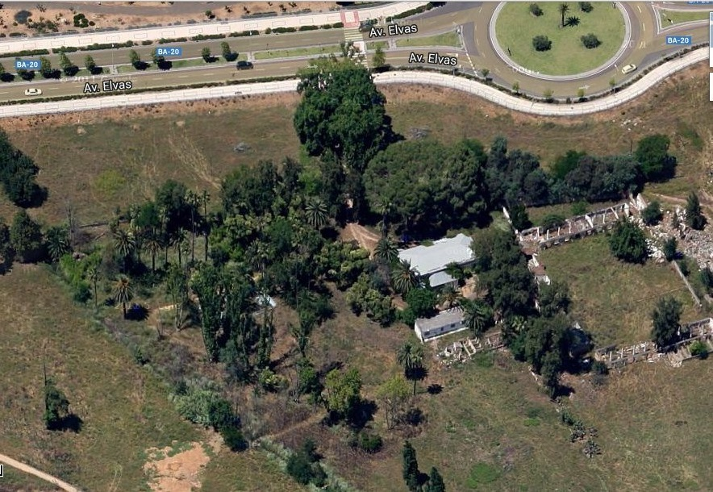
Notes:
Parque de la Ascensión.-Badajoz

Slide 8
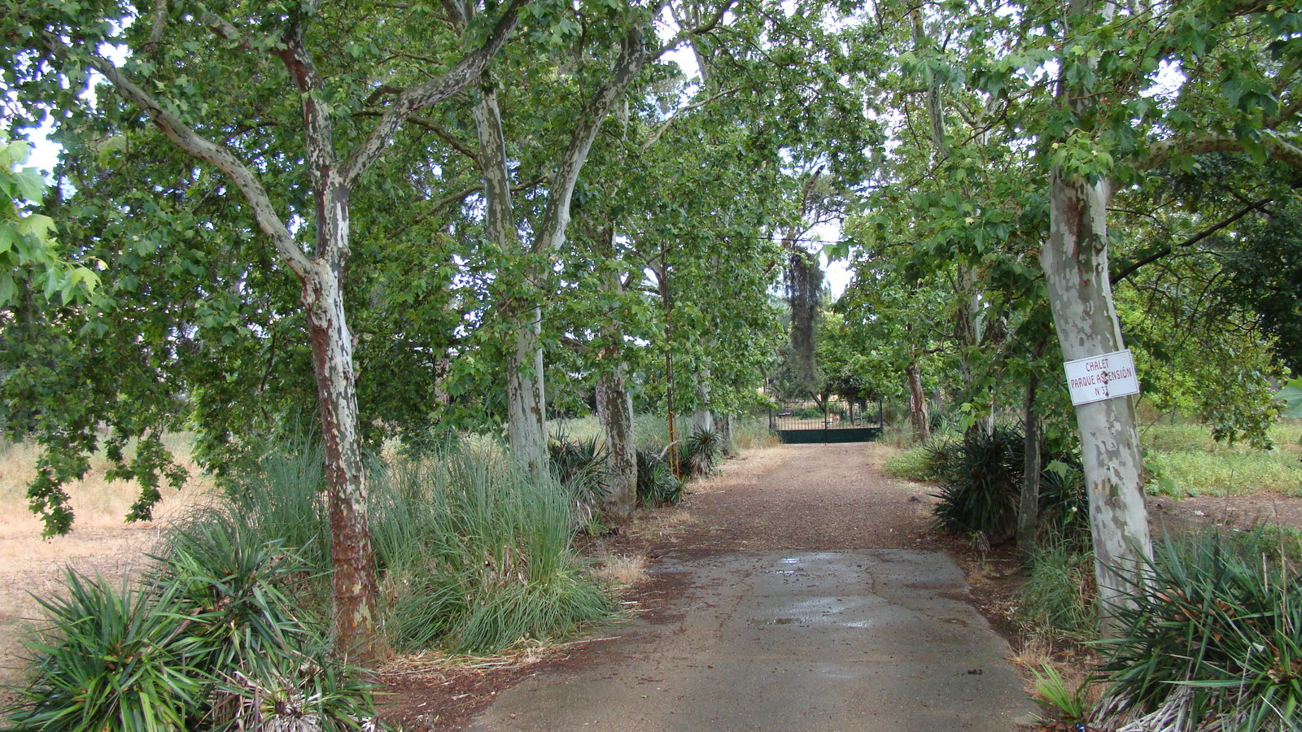
Notes:
Parque de la Ascensión.-Badajoz

Slide 9
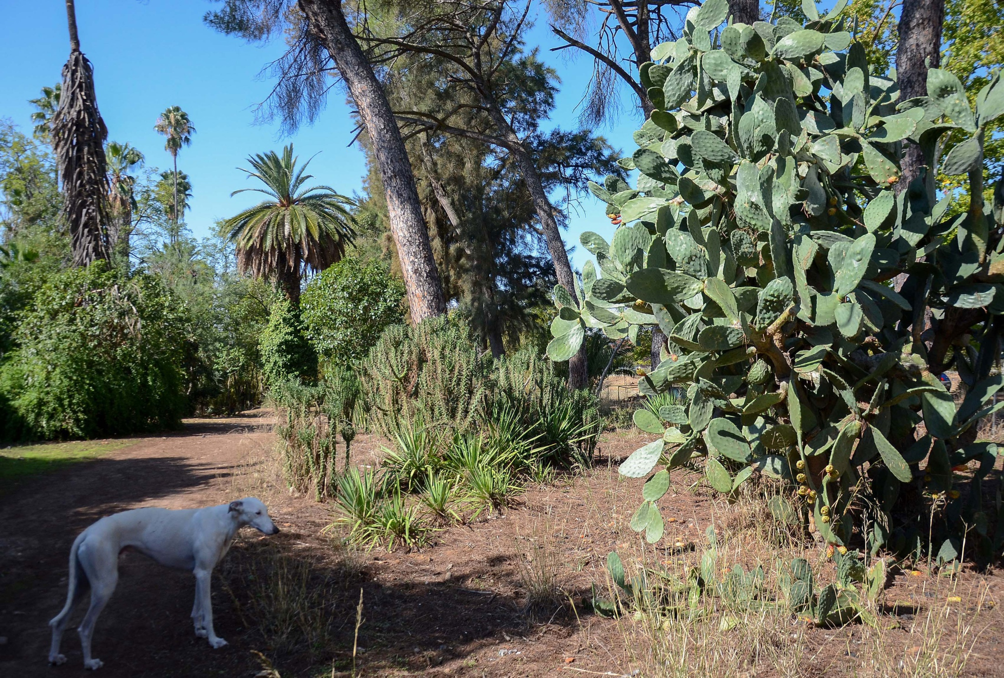
Notes:
Parque de la Ascensión.-Badajoz

Slide 10
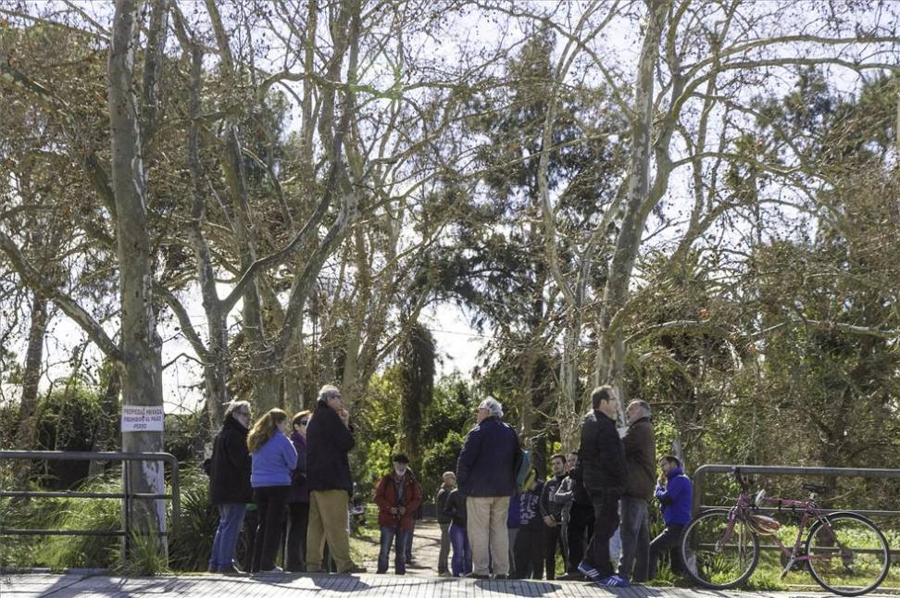
Notes:
Parque de la Ascensión.-Badajoz

Slide 11
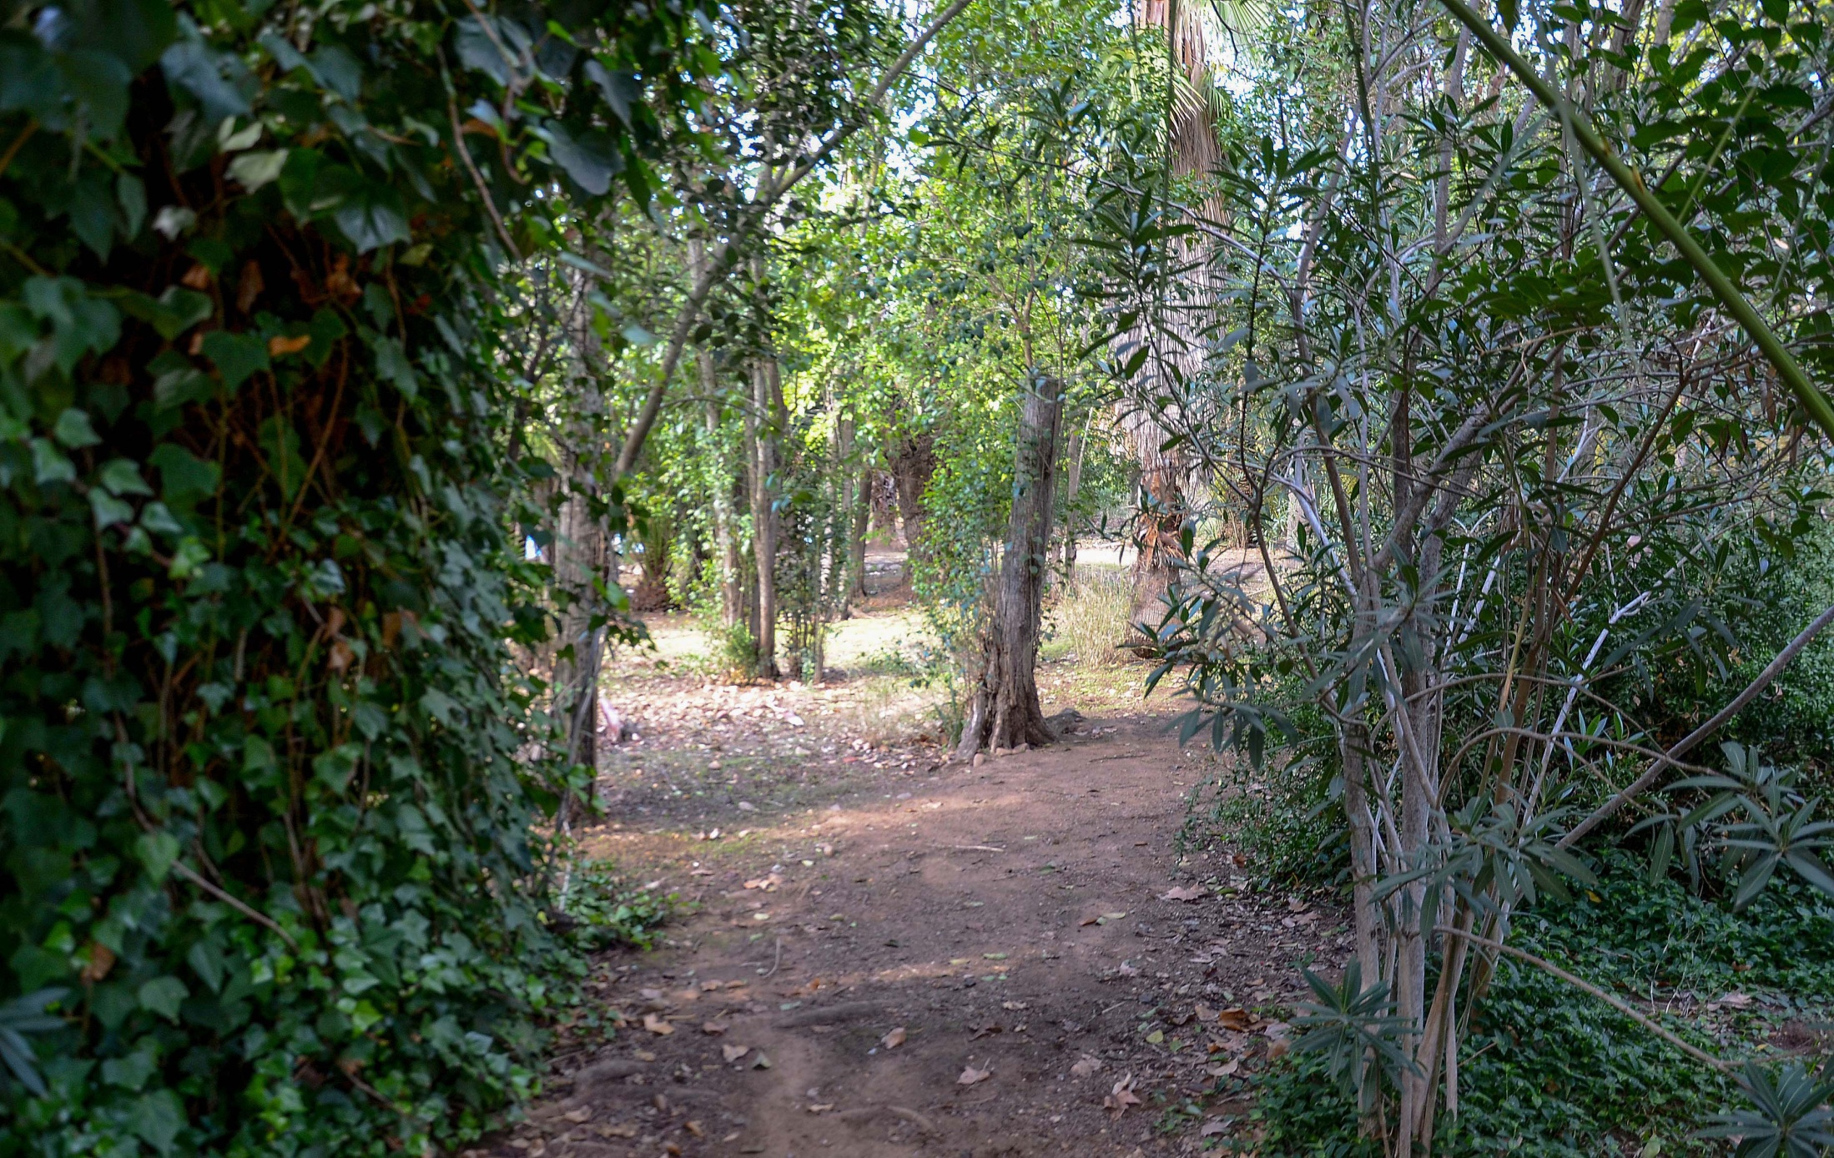
Notes:
Parque de la Ascensión.-Badajoz

Slide 12
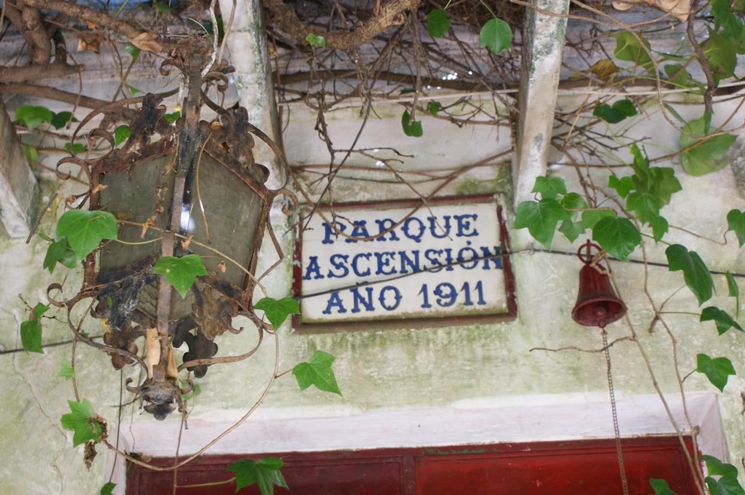
Notes:
Parque de la Ascensión.-Badajoz

Slide 13
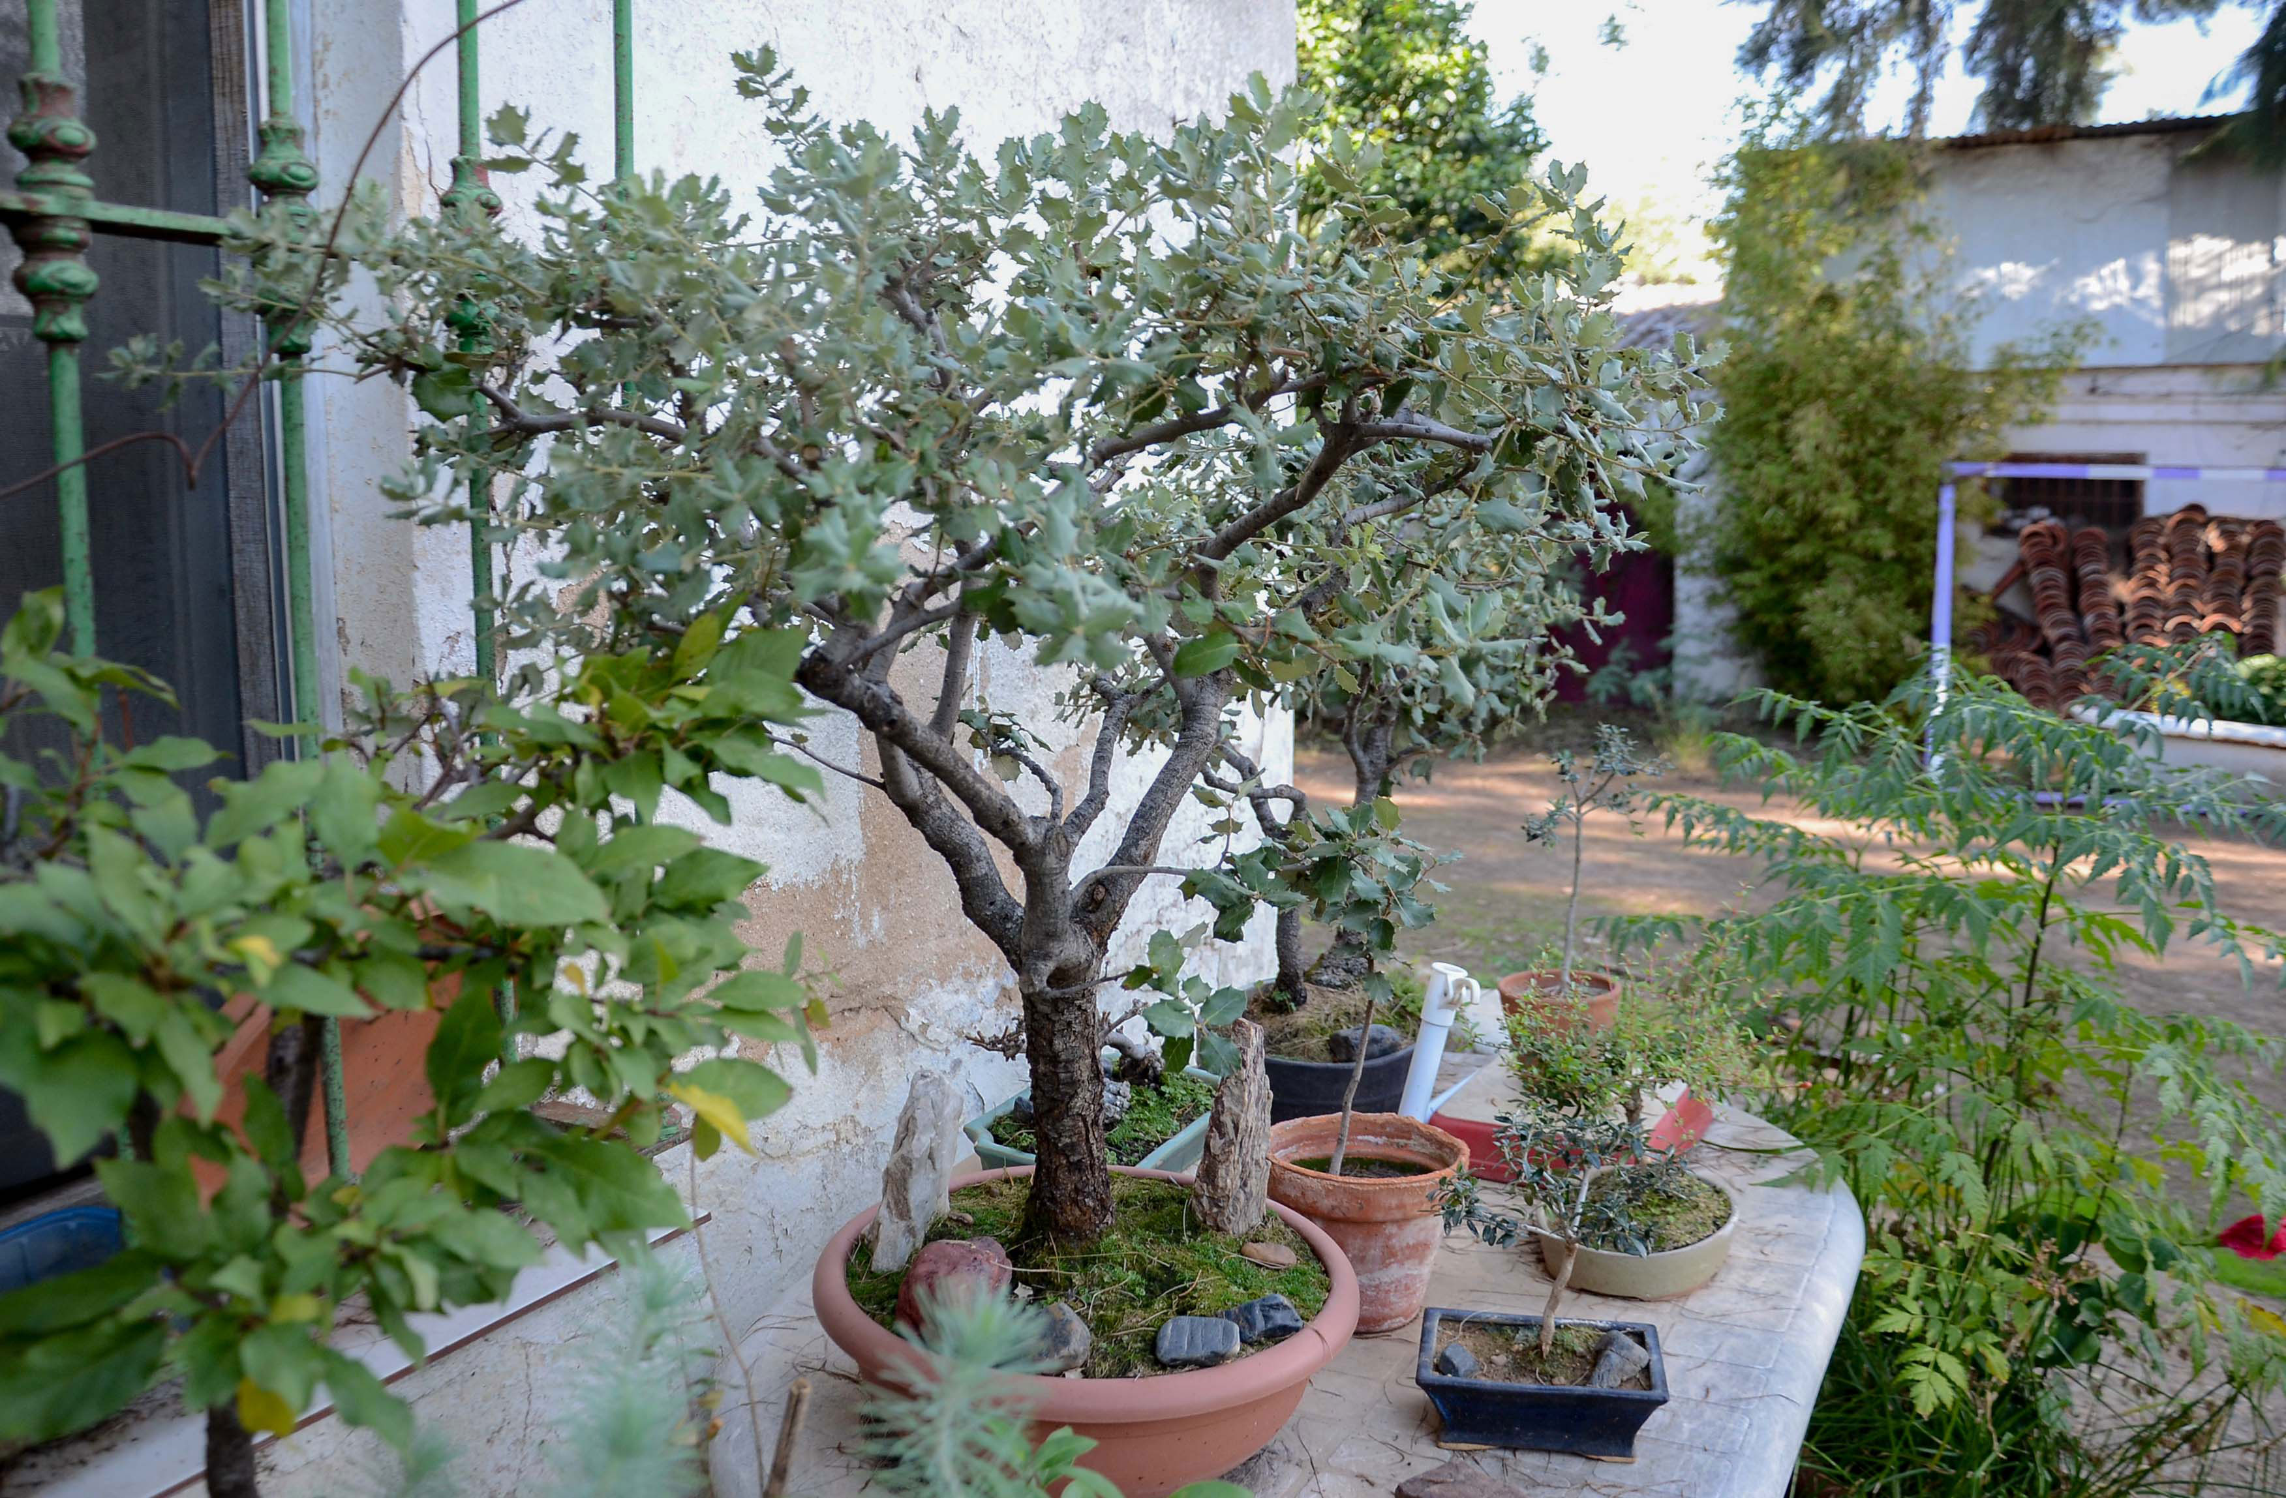
Notes:
Parque de la Ascensión.-Badajoz

Slide 14
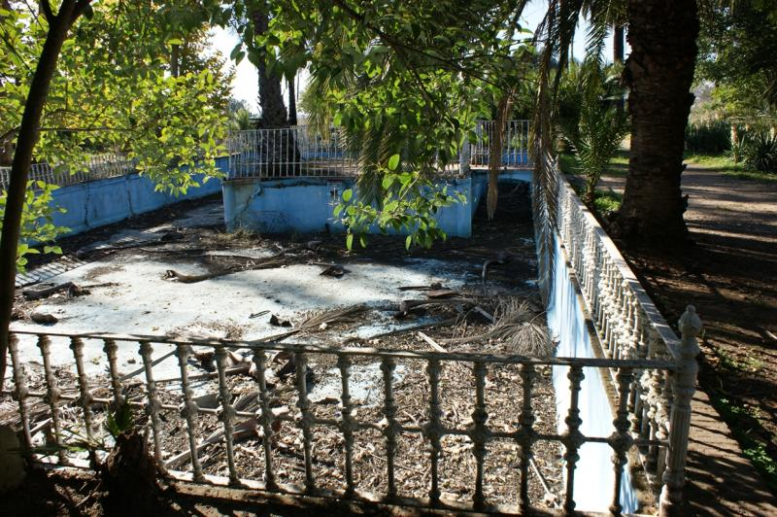
Notes:
Parque de la Ascensión.-Badajoz

Slide 15
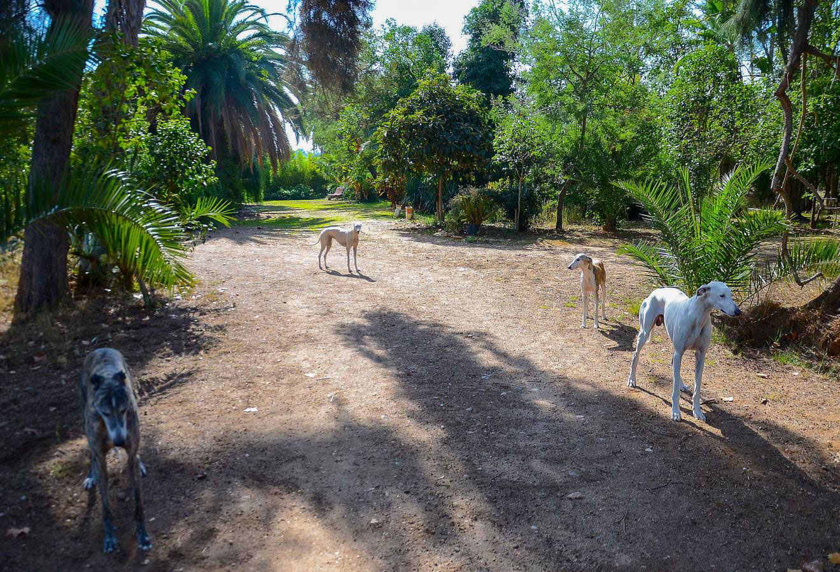
Notes:
Parque de la Ascensión.-Badajoz

Slide 16
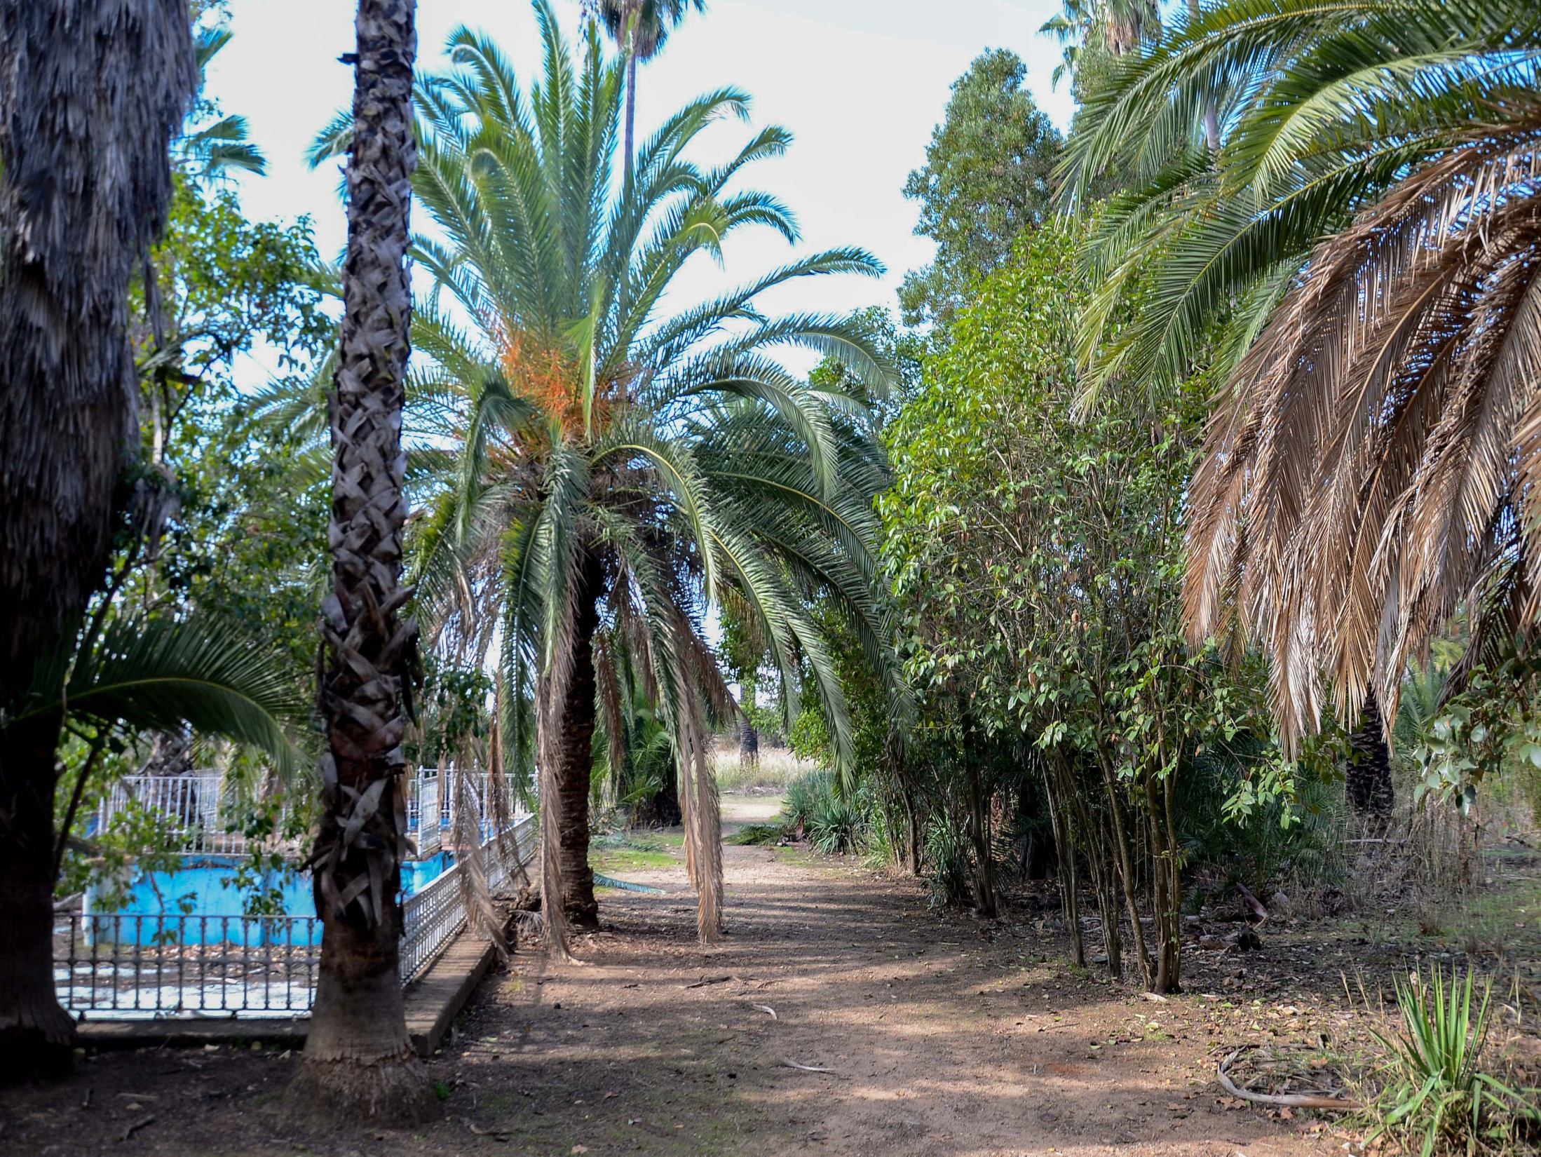
Notes:
Parque de la Ascensión.-Badajoz

Slide 17
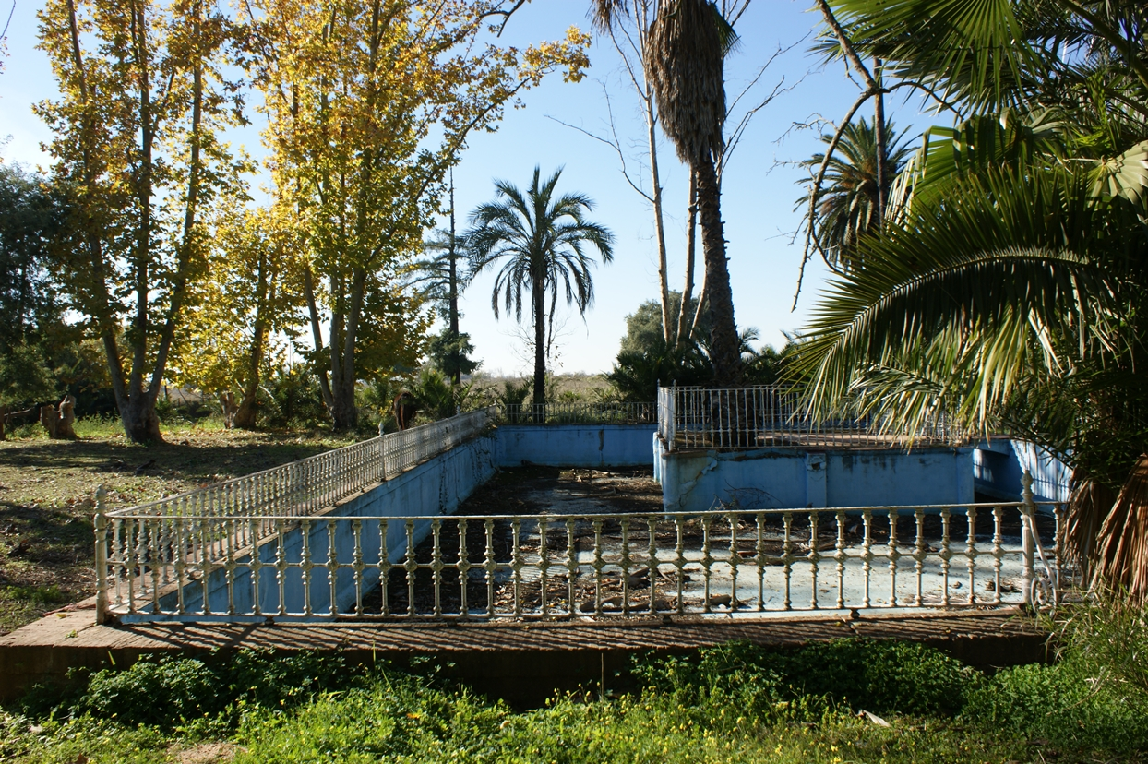
Notes:
Parque de la Ascensión.-Badajoz

Slide 18
Plaza de Armas del Parque de la Ciutadella
El parque de la Ciudadela (en catalán Parc de la Ciutadella) fue durante muchos años el único parque de la ciudad de Barcelona.
Fue construido en los antiguos terrenos de la fortaleza de la ciudad.
Está situado en el barrio de Ciutat Vella, en el triángulo comprendido entre la Estación de Francia, el Arco de Triunfo y la Villa Olímpica, entre el paseo Pujades, el paseo Picasso y la calle Wellington.
Dispone de diez accesos y tiene una extensión de 17,42 hectáreas, sin contar el Zoo de Barcelona.

Slide 19
En el parque se ubica el antiguo Arsenal de la Ciudadela, y la Plaza de Armas con sede actual del Parlamento de Cataluña.
Nicolau María Rubio se graduó en 1915 en la Escuela de Arquitectura de Barcelona, donde fue discípulo de Francesc d'Assís Galí y de Jean-Claude Nicolás Forestier.
Durante varios años colaboró con Forestier, principalmente en el ajardinamiento de la montaña de Montjuïc.
Con el paisajista francés realizó un conjunto de marcado carácter mediterráneo y de gusto clasicista, centrado en la constitución de los Jardines de Laribal (1917-1924) y de Miramar (1919-1923).

Slide 20
El equipo formado por Forestier y Rubió dejó varias realizaciones más en la ciudad, como el ajardinamiento de la Plaza de Armas del Parque de la Ciudadela (1915) y el Parque del Guinardó (1918).

Slide 21
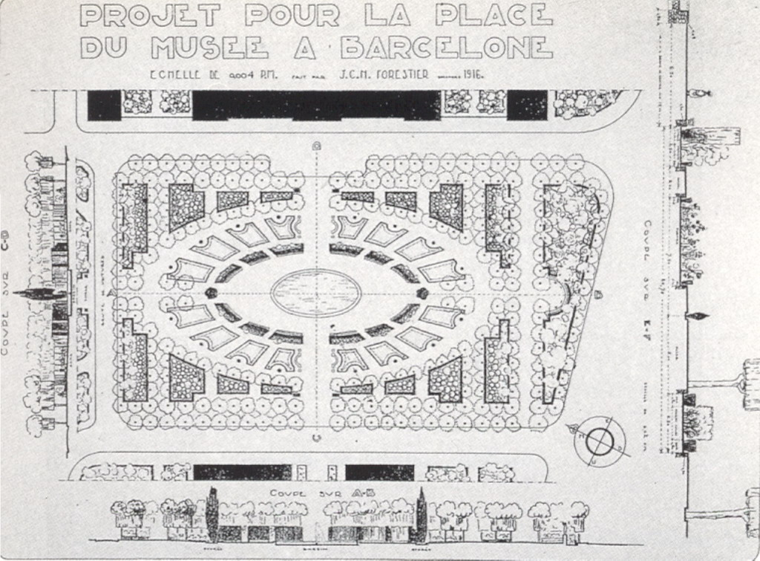

Slide 22
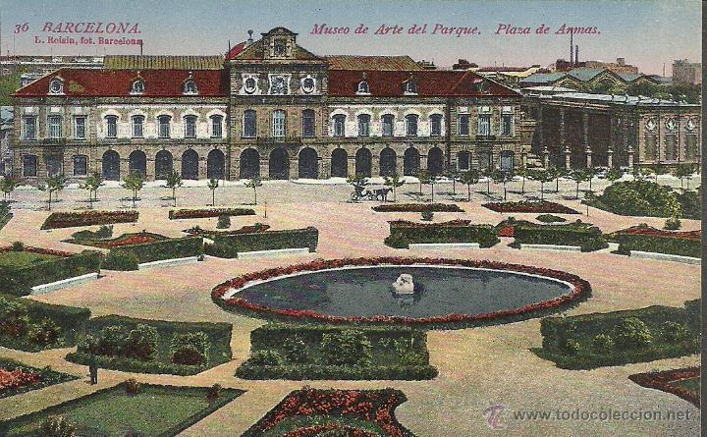

Slide 23
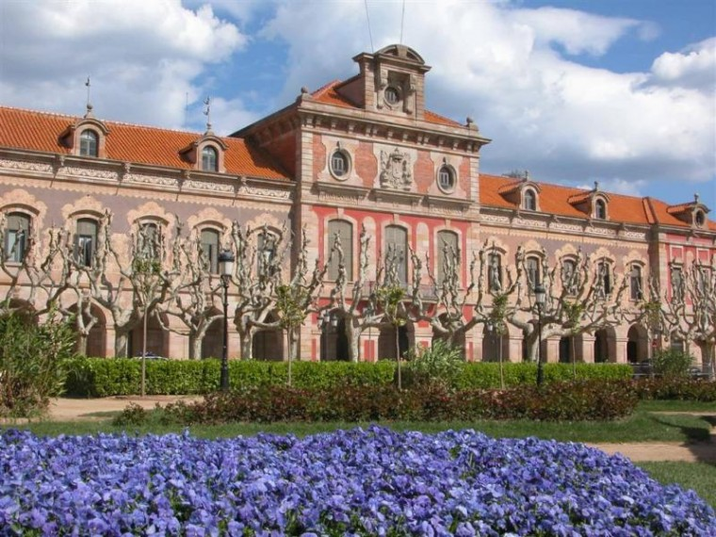

Slide 24
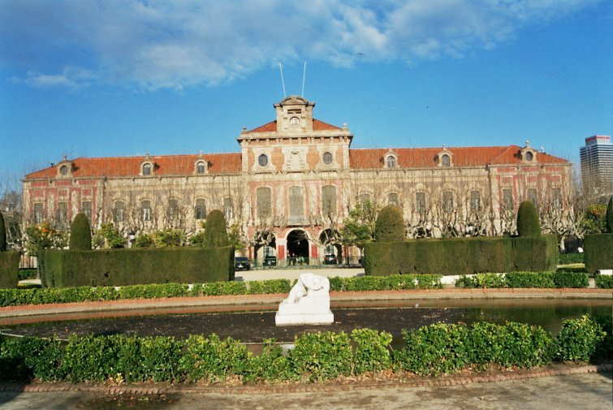

Slide 25
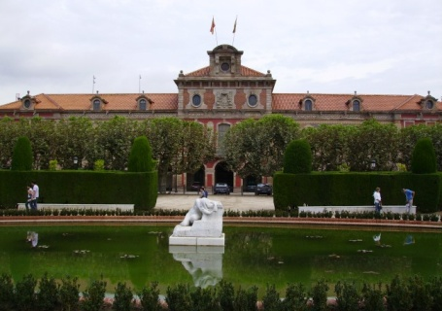
Notes:
Barcelona.-Parc de la Ciutadella.parlament-de-catalunya

Slide 26
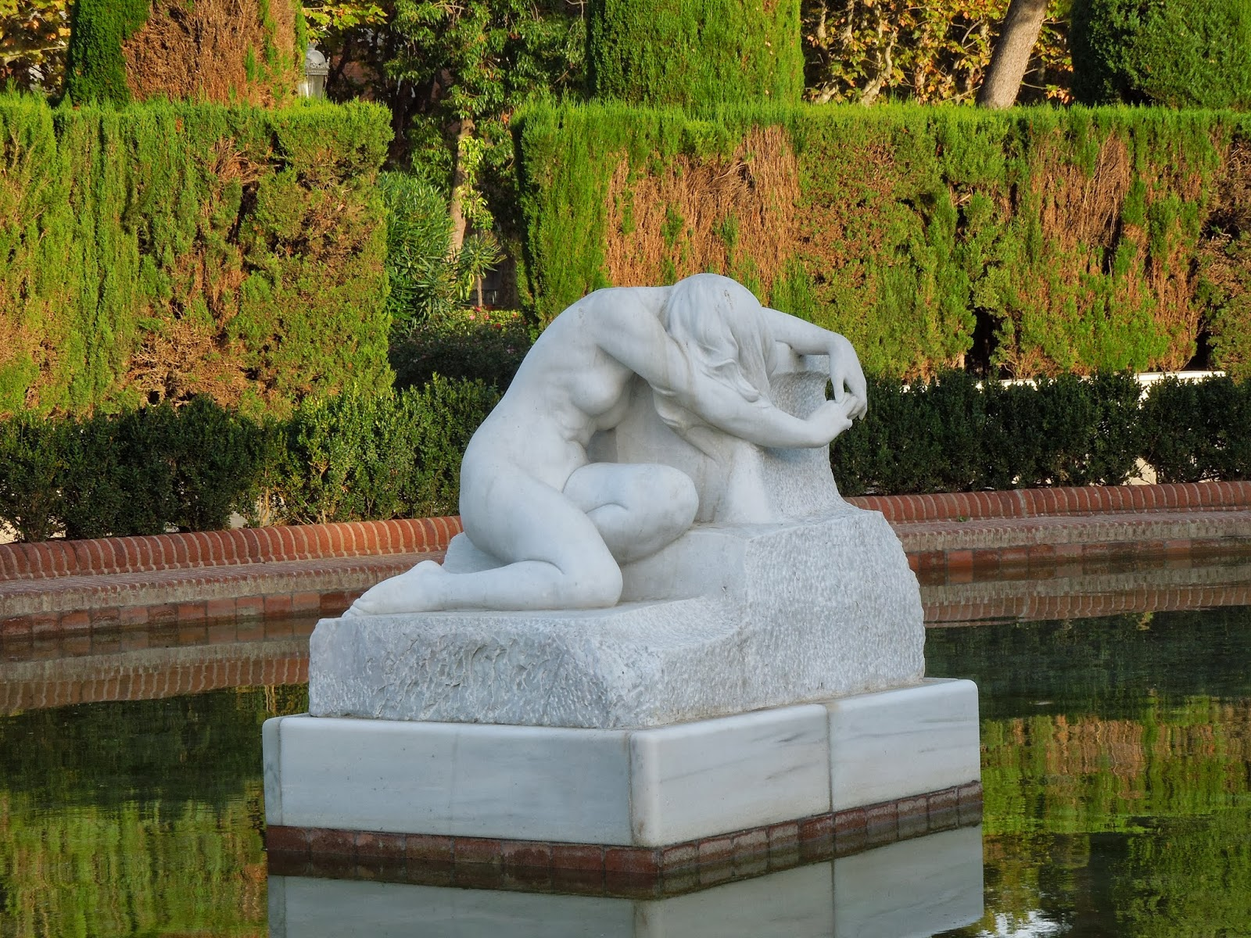
Notes:
Barcelona.-Plaza de Armas.-Desconsol de Josep Llimona

Slide 27
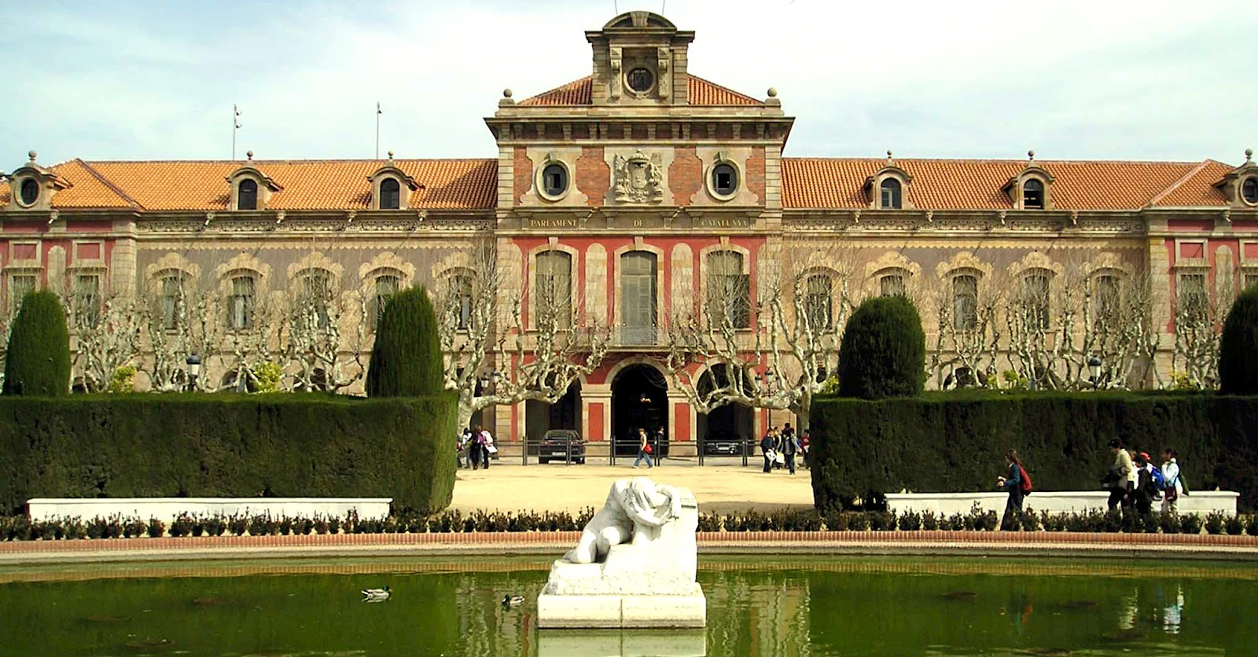
Notes:
Barcelona.-Plaza de Armas.

Slide 28
Barcelona.- Parque del Guinardó
Este parque es un espacio donde conviven la rusticidad del bosque con la elegancia de un jardín de arbustos recortados, donde el agua tiene un gran protagonismo.
Es uno de los espacios verdes más extensos y con más contrastes de Barcelona. Abajo de todo, tocando a la calle, un niño juguetón hace girar su aro en medio de un mar de flores.
Este es un jardín que, siguiendo la memoria del agua, aprende a ser bosque.

Slide 29
Barcelona goza de este parque gracias a las reservas de suelo que se establecieron a principios del siglo XX. Se trata de una finca encarada al mar, que en el año 1910 pasó a ser propiedad municipal.
Lo primero que se construyó fue la parte histórica, obra de Jean-Claude-Nicolás Forestier en colaboración con Nicolau M. Rubió i Tudurí.
El parque del Guinardó fue el primer trabajo conjunto de los dos paisajistas, un campo de pruebas y de experimentación del que luego saldrían a más de un modelo y tipología de jardín autóctono, el Jardín Meridional, parques como los Jardines de Laribal, los jardines de la Tamarita o el Turó Park.

Slide 30
El parque del Guinardó tiene tres partes bien diferenciadas: una urbana, que constituye la antesala del gran espacio que ocupa esta zona verde, otra histórica y, arriba del todo, la frondosidad de la vegetación forestal. Sus terrazas ajardinadas y los pinares convierten este lugar en uno de los espacios verdes más refrescantes y plácidos de la ciudad.
El parque urbano
Es fruto de la remodelación realizada en la parte inferior del parque en el año 1977, en que fue ampliada y se enlazó con la plaza del Nen de la Rutlla, que es donde se encuentra la entrada principal del parque. Está formada por terrazas situadas en diferentes niveles separadas por taludes con césped, árboles y arbustos

Slide 31
Éste es un espacio que, por su proximidad a la calle, invita a sentarse en un banco para descansar un rato en él.
El parque histórico
Está formado por un jardín frondoso de factura eminentemente rústica, que va ascendiendo por la montaña siguiendo el eje de un torrente mediante terrazas comunicadas por caminos y escaleras.
Arriba de todo hay un lavadero desde donde se puede gozar de la primera de las magníficas vistas de Barcelona que pueden contemplarse en este parque.
En la parte central de la subida hay pequeños muros de piedra surcados por pequeños canales por donde corre el agua que baja desde el lavadero, formando cascadas y llenando estanques.

Slide 32
En la parte central de la subida hay pequeños muros de piedra surcados por pequeños canales por donde corre el agua que baja desde el lavadero, formando cascadas y llenando estanques.
El parque forestal
De fuerte pendiente, está constituido por una importante arboleda que circunda la parte más alta de la zona histórica y va extendiéndose colina abajo. Todo está lleno de caminos que se cruzan, donde es frecuente encontrar gente paseando, jugando con sus perros o yendo en bicicleta. Hay espacio para todo el mundo.
Un lugar a tener en cuenta es el mirador de la Mitja Lluna, junto a la plaza del mismo nombre. Como el parque es bastante empinado, éste es un buen lugar para los que prefieran visitarlo de bajada.

Slide 33
En la parte urbana destacan los grandes pinos blancos y las tipuanas, que, en verano, se llenan al máximo de flores amarillas y, al caer, van cubriendo el suelo como una alfombra. Es tan bonita, que muchas veces los jardineros se resisten a barrerla. Los árboles del amor, las moreras, los olmos y los olivos son otros árboles que ornamentan esta zona del parque.
La zona histórica está llena de grandes vallas vegetales, muy bien recortadas, a ambos lados de los caminos.
Son abundantes los arbustos, como el pitósporo, el laurel y la adelfa, y las plantas aromáticas, como el romero y el espliego. También hay muchos algarrobos, cipreses, cedros, mimosas y encinas, la mayoría de grandes dimensiones.

Slide 34
Por los pequeños canales por donde corre el agua podemos encontrar una especie vivaz de flores rojas muy ornamentales y poco frecuente en Barcelona, Lobelia laxiflora, y en las plazoletas que se encuentran por la montaña, sóforas, mimosas siempre en flor y naranjos amargos.
Arriba de todo se abre un bosque espeso, muy natural y espontáneo, con pinos blancos y en algunos lugares también cedros, y un sotobosque muy mediterráneo.

Slide 35
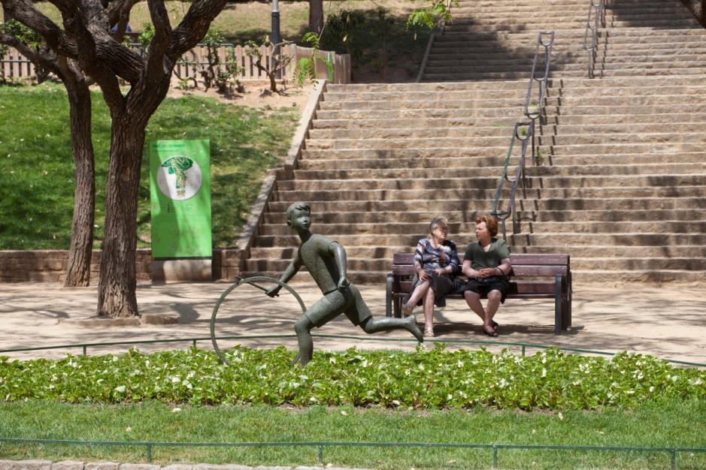
Notes:
Barcelona.- Parque del Guinardó

Slide 36
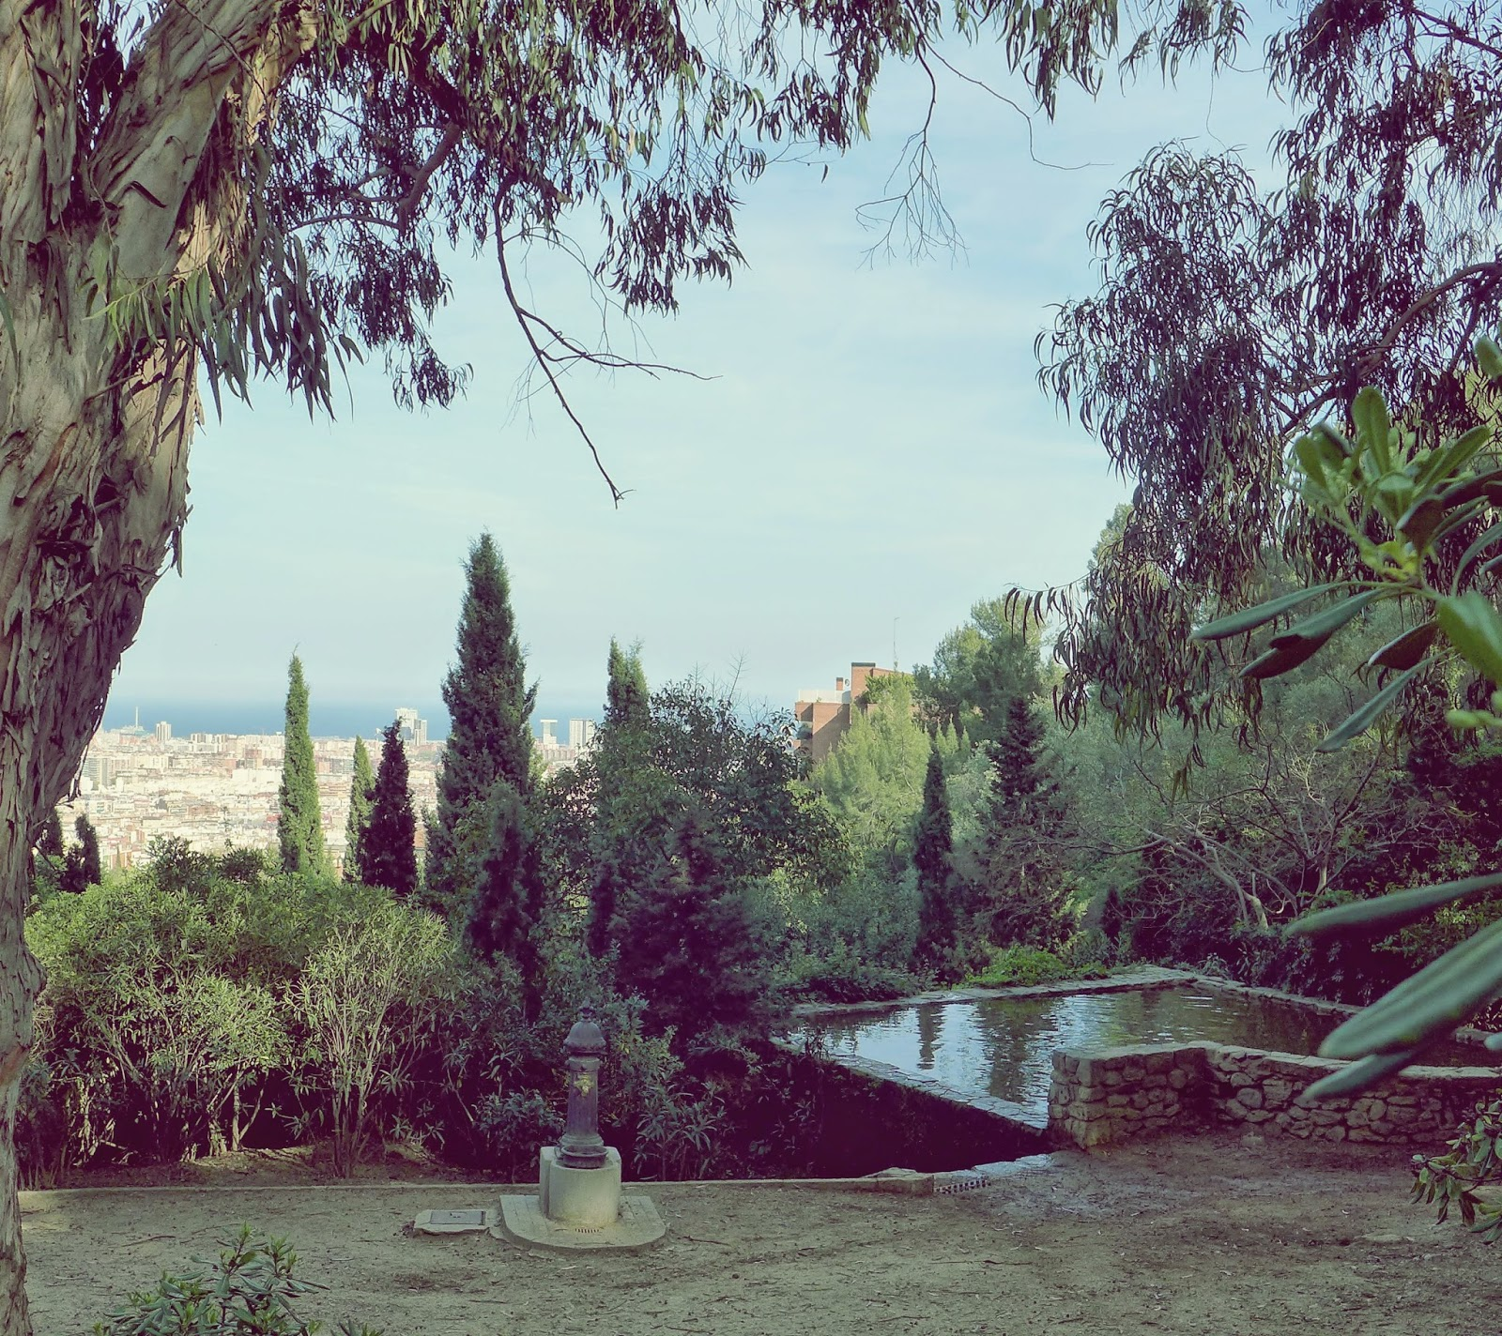
Notes:
Barcelona.- Parque del Guinardó

Slide 37
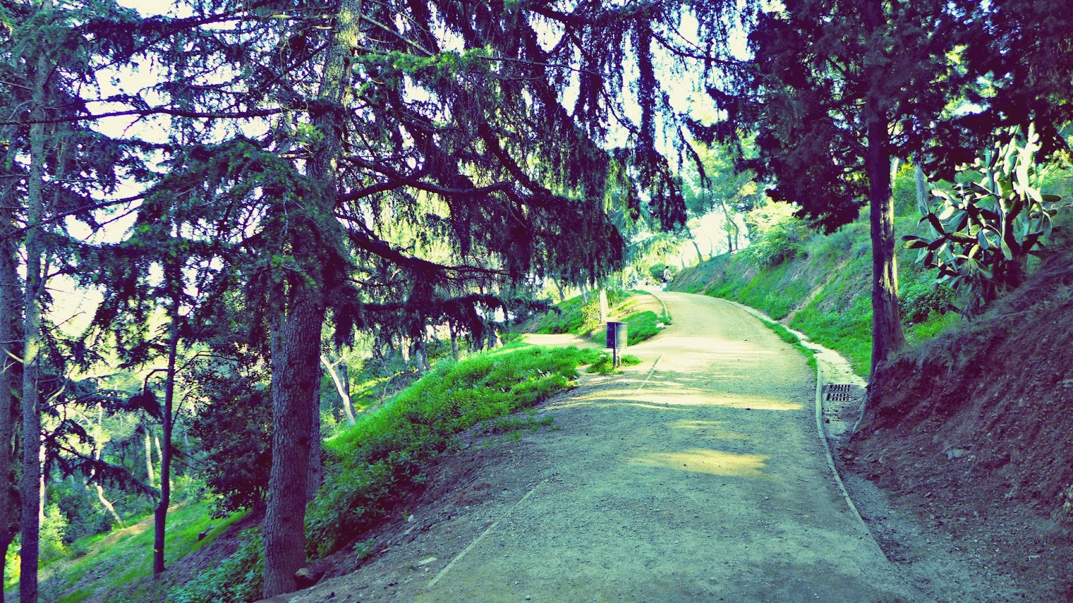
Notes:
Barcelona.- Parque del Guinardó

Slide 38
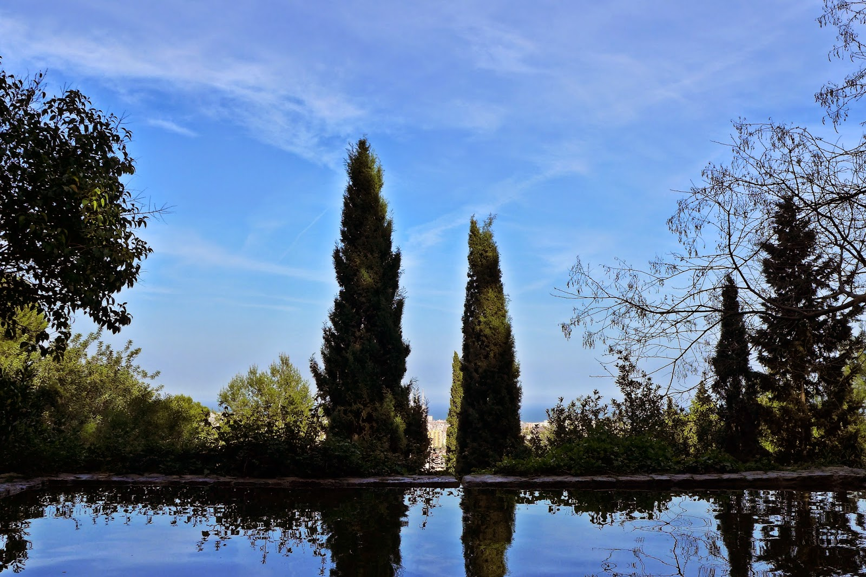
Notes:
Barcelona.- Parque del Guinardó

Slide 39
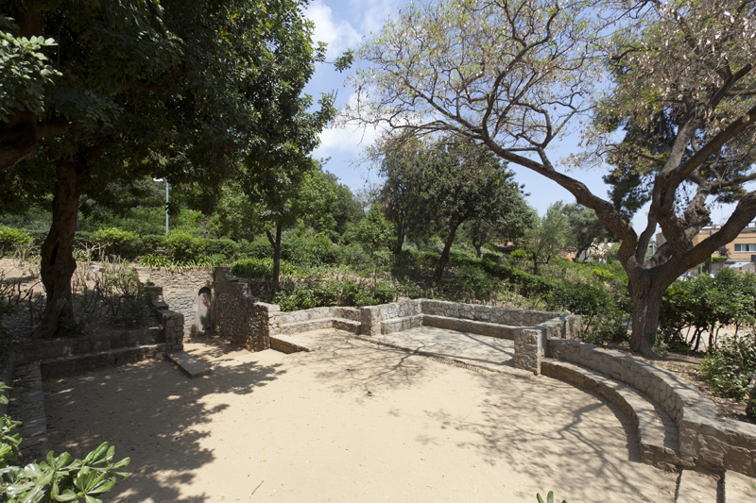
Notes:
Barcelona.- Parque del Guinardó

Slide 40
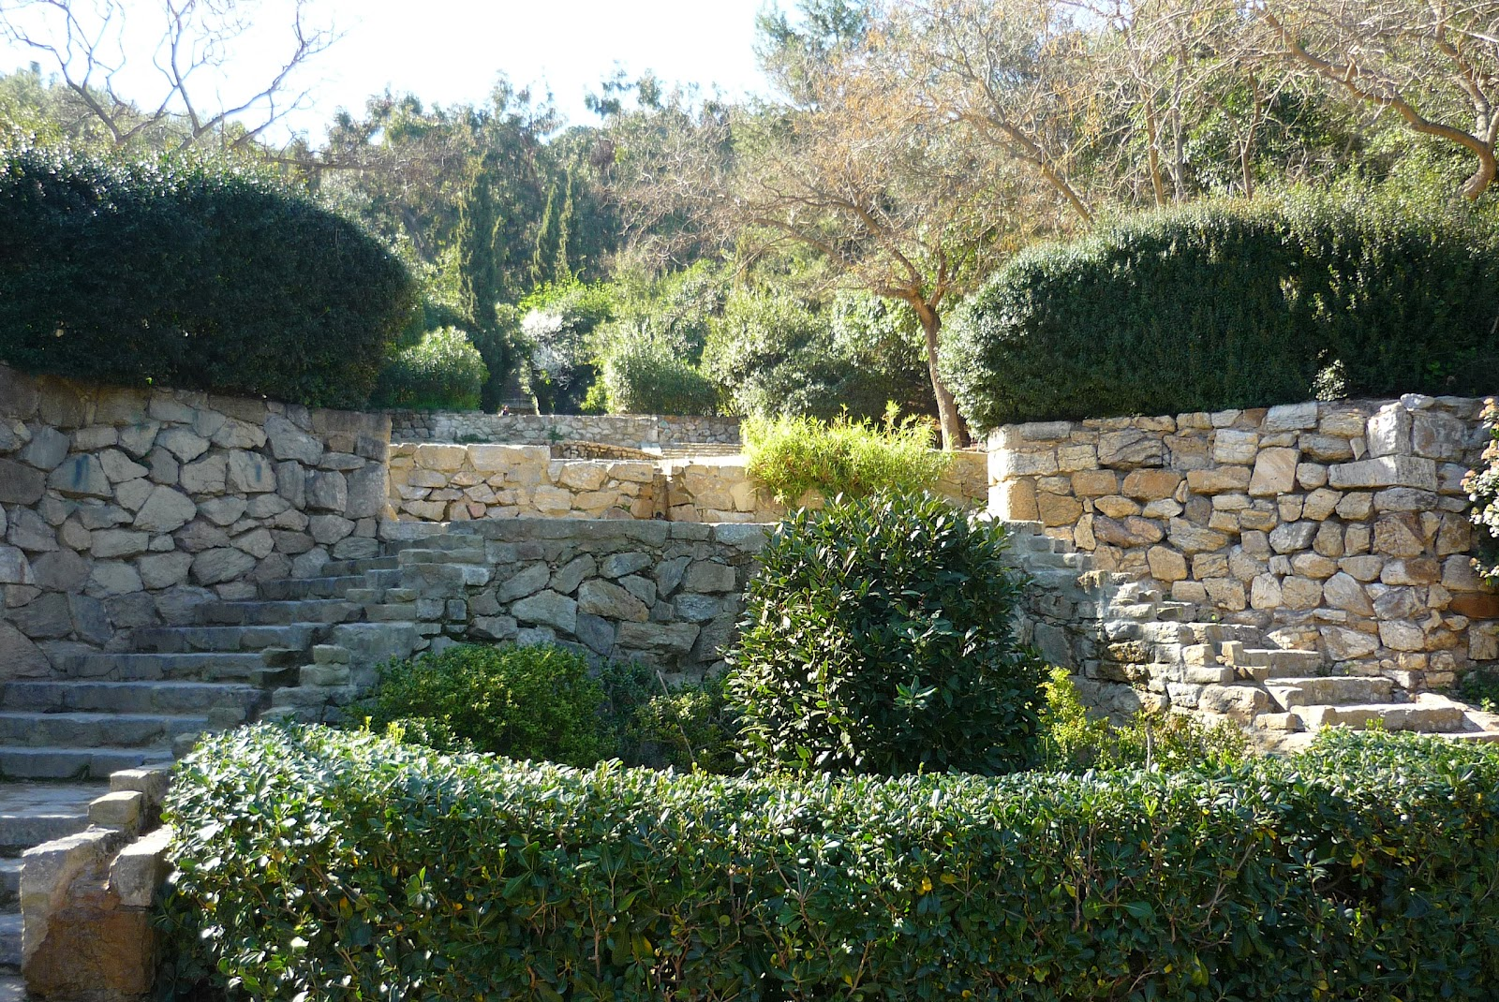
Notes:
Barcelona.- Parque del Guinardó

Slide 41
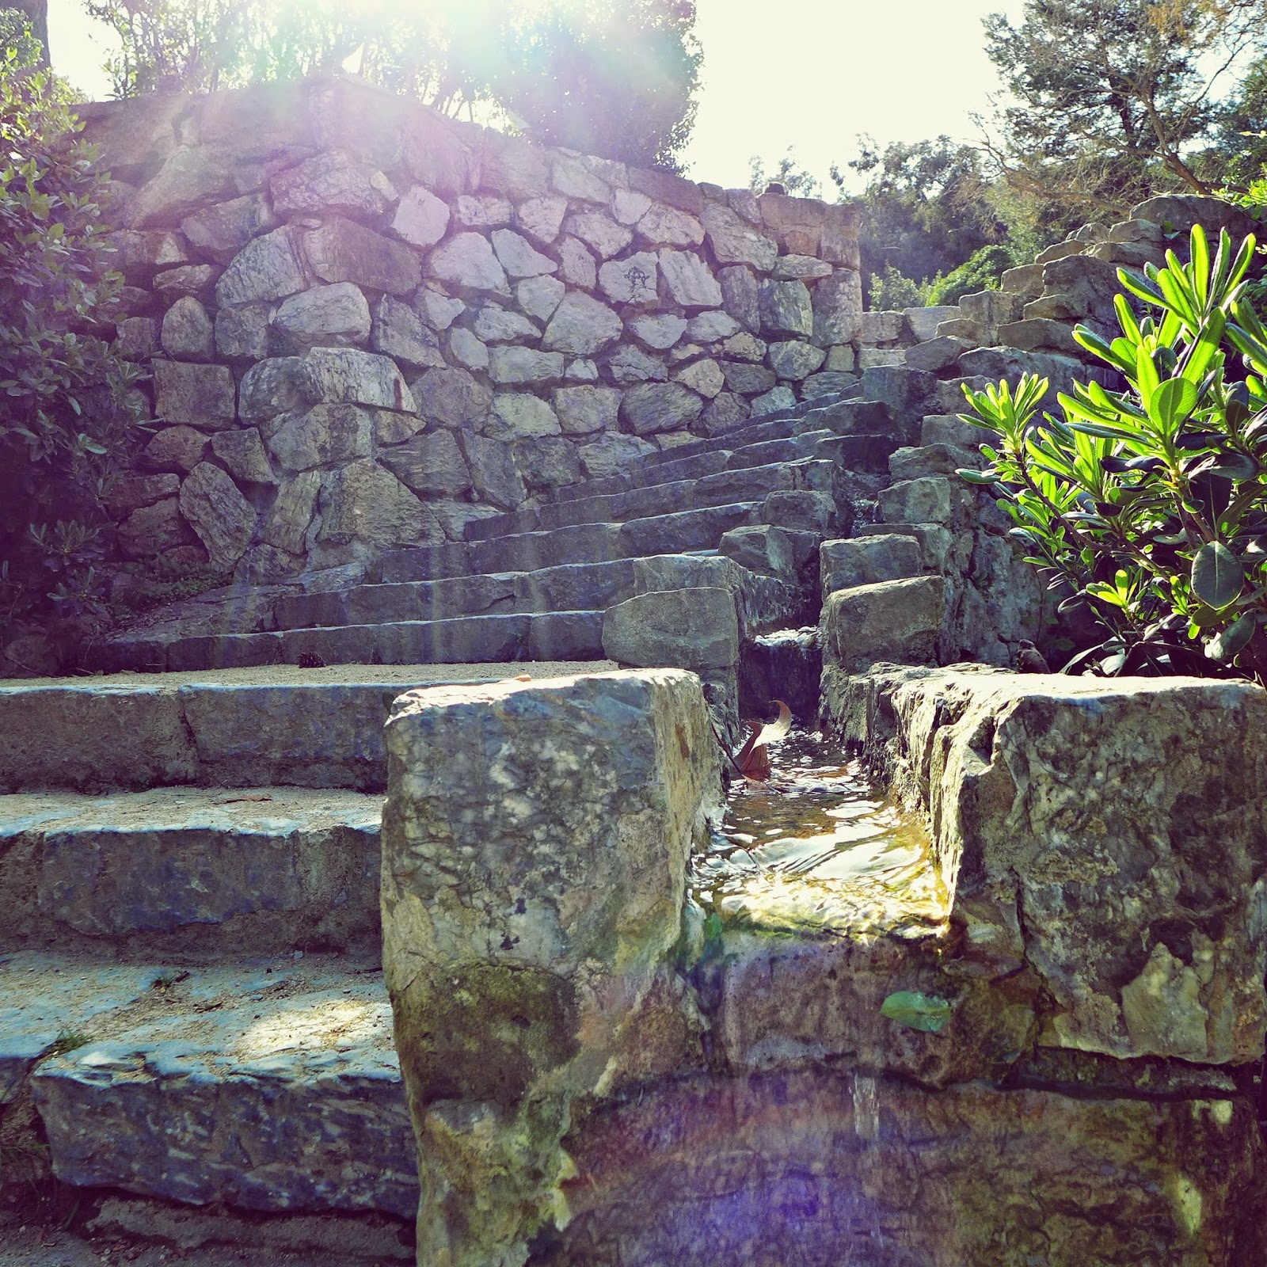
Notes:
. Barcelona.- Parque del Guinardó

Slide 42
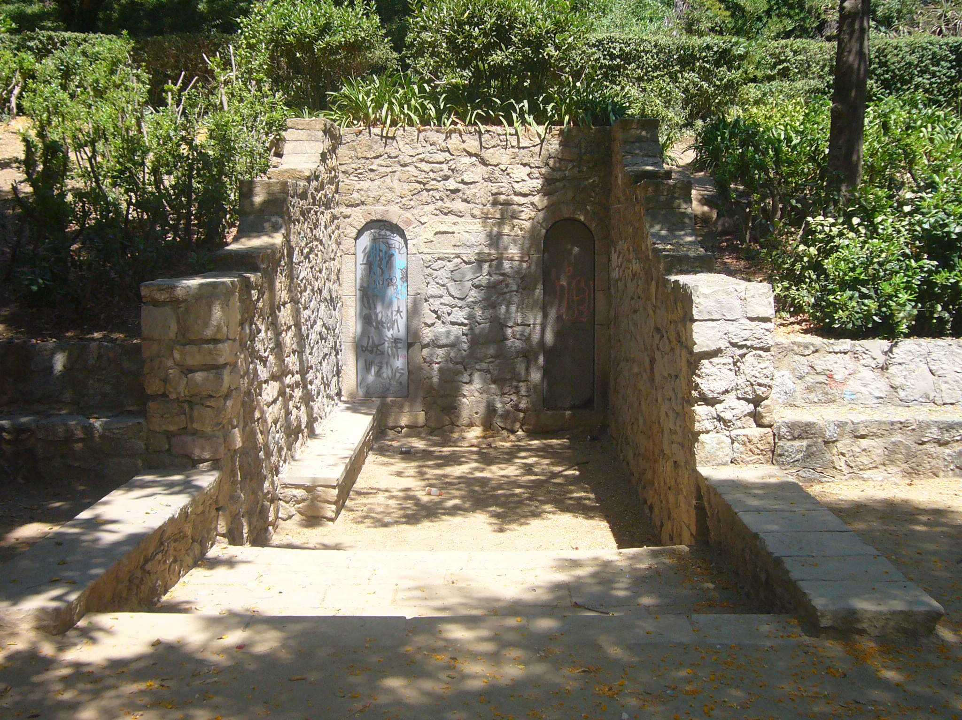
Notes:
Barcelona.- Parque del Guinardó,-Font_del_Cuento

Slide 43
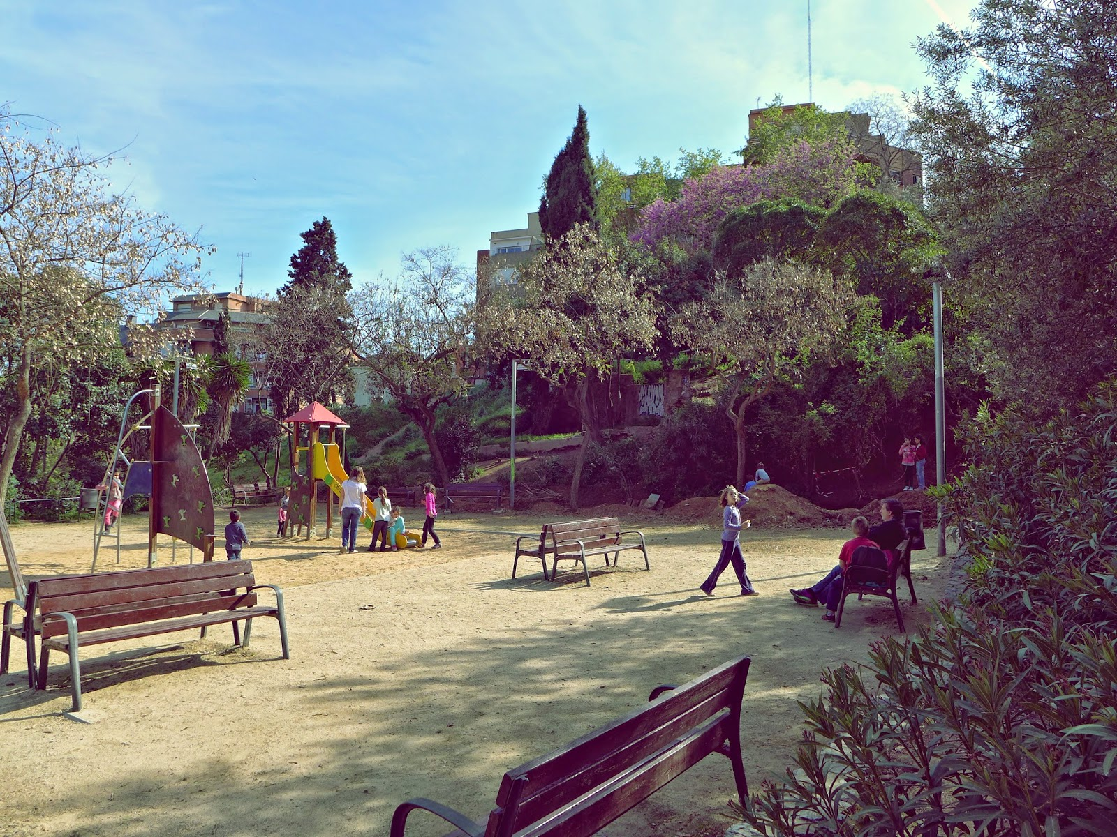
Notes:
Barcelona.- Parque del Guinardó,-Font_del_Cuento

Slide 44
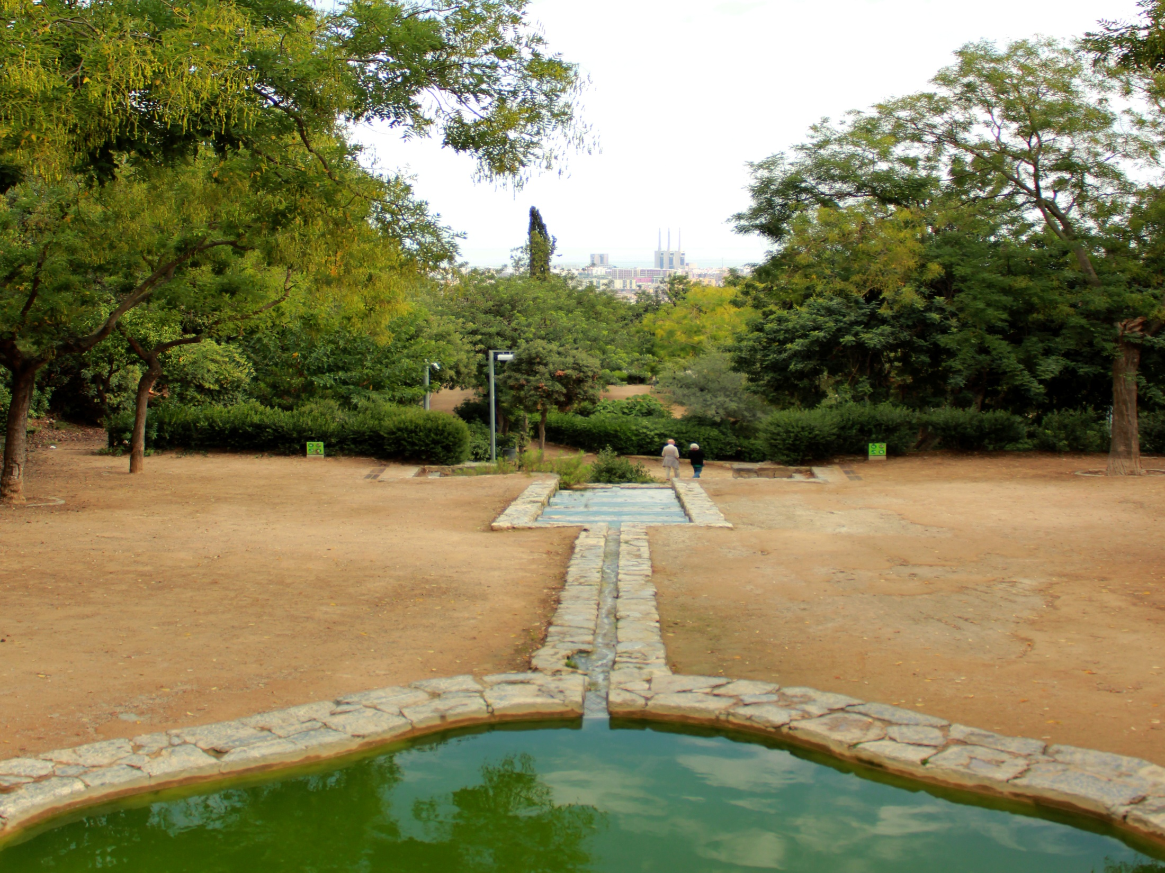
Notes:
Barcelona.- Parque del Guinardó,-

Slide 45
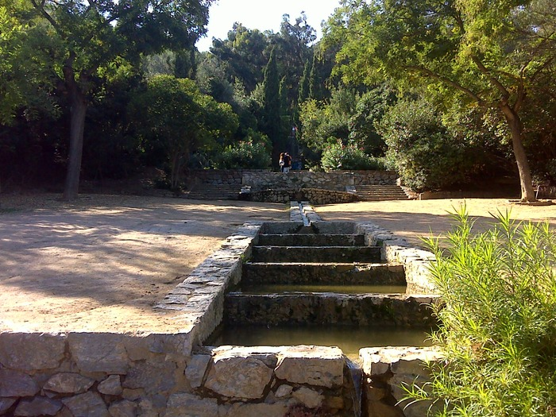
Notes:
Barcelona.- Parque del Guinardó,-

Slide 46
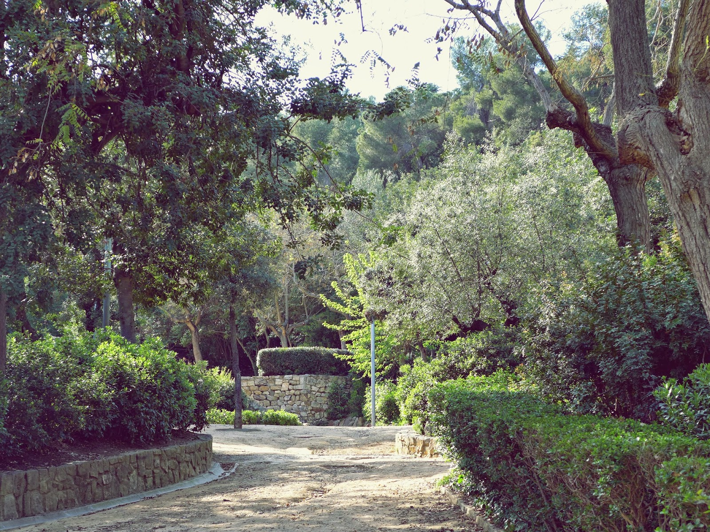
Notes:
Barcelona.- Parque del Guinardó,-

Slide 47
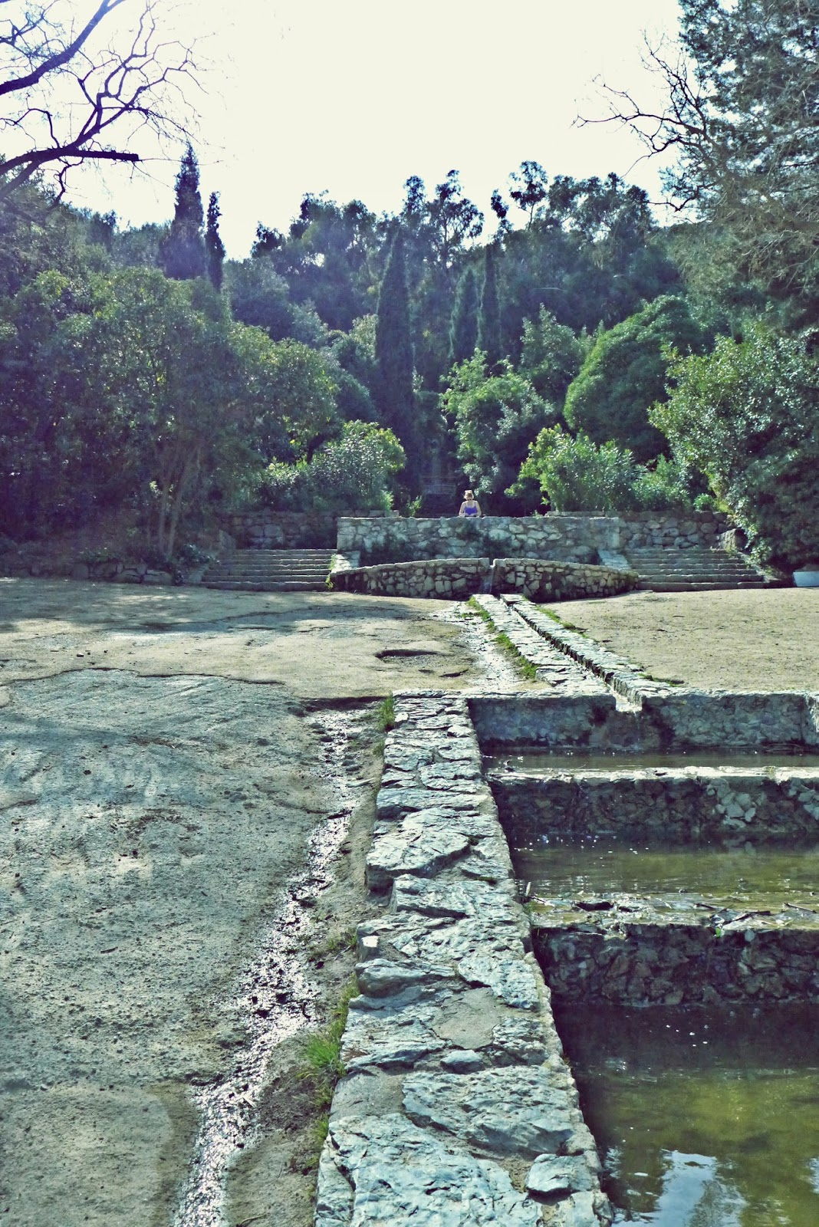
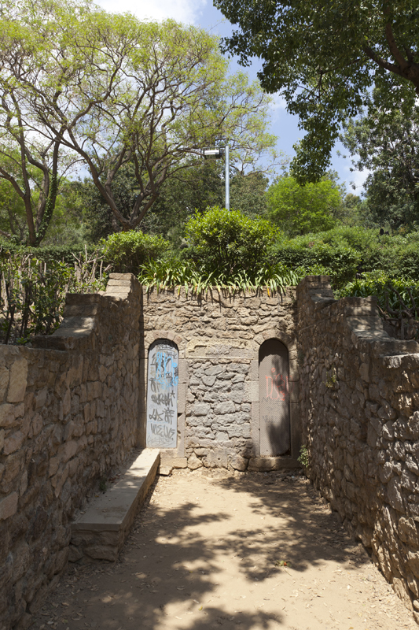
Notes:
Barcelona.- Parque del Guinardó,-

Slide 48
Notes:
Barcelona.- Parque del Guinardó,-

Slide 49
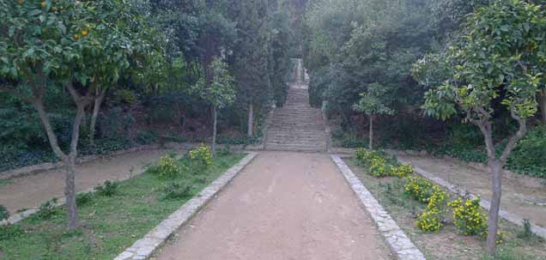
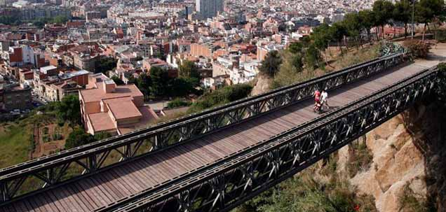
Notes:
Barcelona.- Parque del Guinardó,-

Slide 50
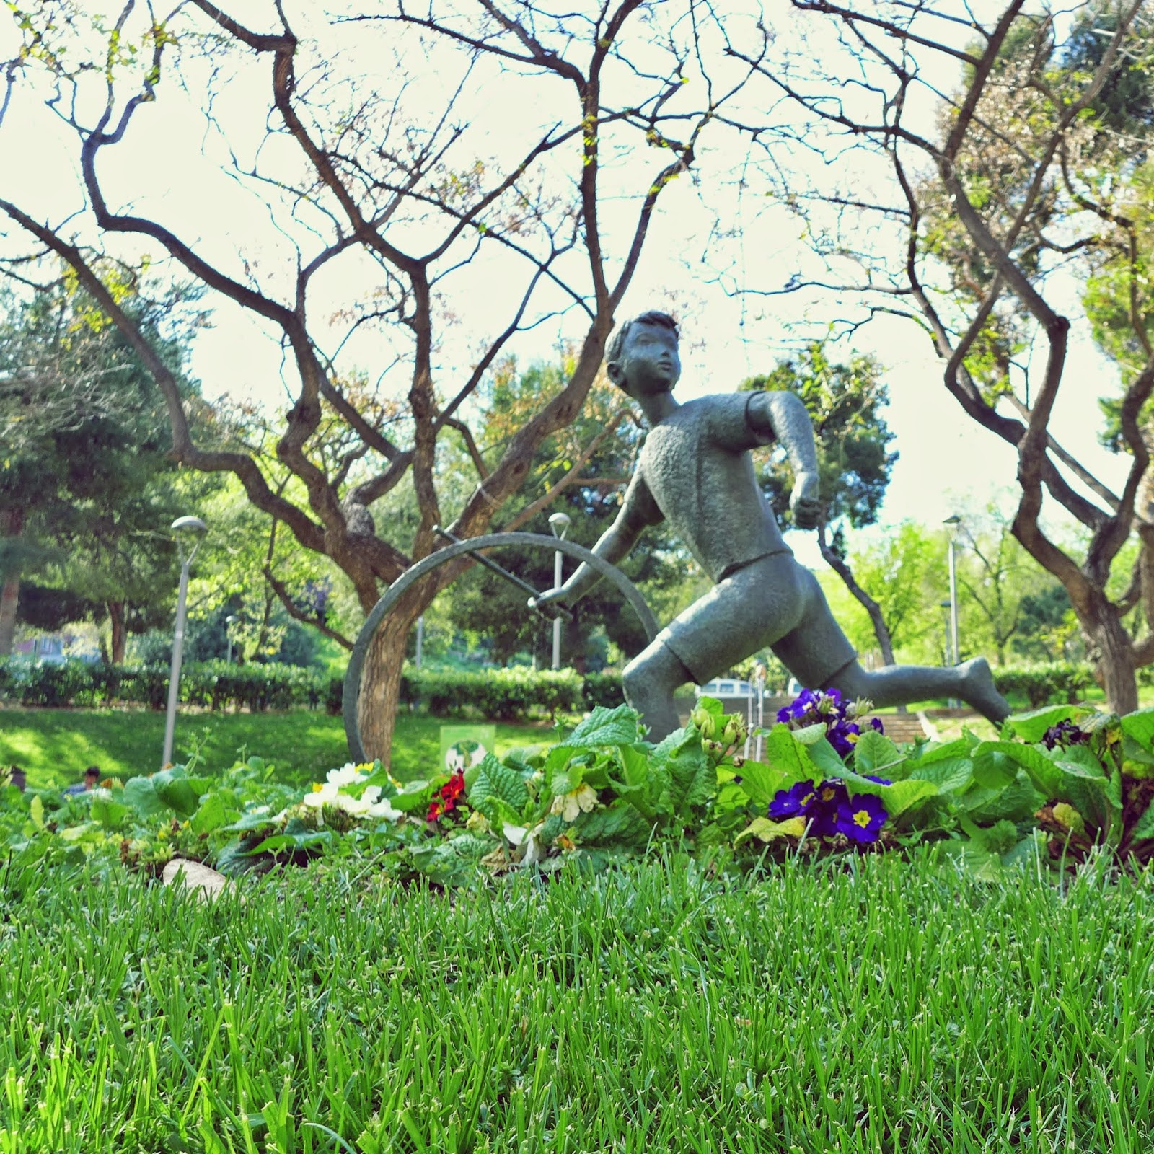
Notes:
Barcelona.- Parque del Guinardó,-

Slide 51
Casa del Rey Moro en Ronda
La Casa del Rey Moro es un palacio situado en el casco antiguo de la ciudad de Ronda, España.
Se trata de un edificio de planta de irregular y laberíntica, con numerosas escaleras que sirven para salvar los desniveles y una fachada con dos torres de distinta altura que se adapta a la curva de la calle.
La parte posterior de la casa se asoma al profundo tajo que forma el Guadalevín a su paso por Ronda a través de terrazas ajardinadas a distintos niveles.

Slide 52
En el interior se conserva una mina de origen árabe para la captación de agua, que llega hasta el fondo del tajo a través de unas escaleras que descienden en unos 60 metros.
A partir de la conquista cristiana de Ronda, todo lo que tuviese que ver con la mina quedó envuelto en misterio.
De ahí que, cuando en el siglo XVII se descubrieron restos de cal en sus paredes con inscripciones de cruces y grafitos con el nombre IHS (Jesucristo), muchos lugareños no tardaron en relacionar estas inscripciones con el supuesto cautiverio que habría sufrido un caballero cristiano entre los muros de la mina, cuando la ciudad aún se encontraba bajo dominio musulmán

Slide 53
Hoy, la antigua instalación de abastecimiento de agua forma parte de la casa palacio del Rey Moro, situada en la cuesta de Santo Domingo.
Aunque no se han hallado pruebas documentales de su construcción, sí que se sabe que la casa, de estilo neomudéjar, data del siglo XVIII.
Tal vez influidos por las leyendas que circulaban sobre la mina de agua, los primeros propietarios de la casa, unos parientes de los marqueses de Salvatierra, colocaron sobre su puerta el retrato de un rey musulmán tal y como se lo imaginaban en la época.

Slide 54
La siguiente propietaria fue la duquesa de Parcent quien, harta de las leyendas que circulaban sobre la mina, mandó sellar el pozo y encargó al paisajista francés Forestier (1861-1930), diseñador del Parque de María Luisa de Sevilla, el trazado de los bellos jardines que hoy adornan la casa, una de las pocas obras andaluzas de este francés innovador.

Slide 55
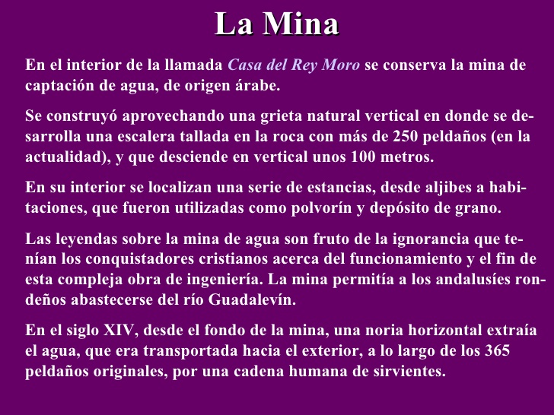
Notes:
Jardines de la Casa del Rey Moro en Ronda Málaga

Slide 56
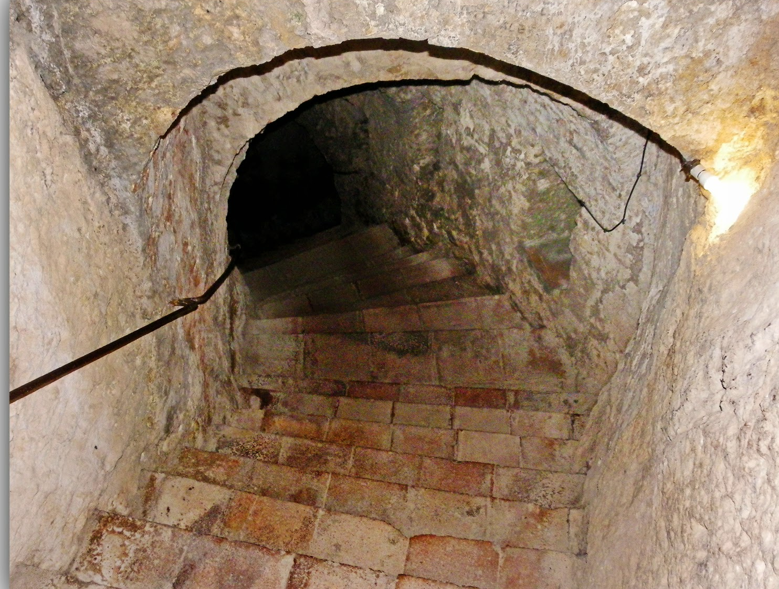
Notes:
Jardines de la Casa del Rey Moro en Ronda Málaga

Slide 57
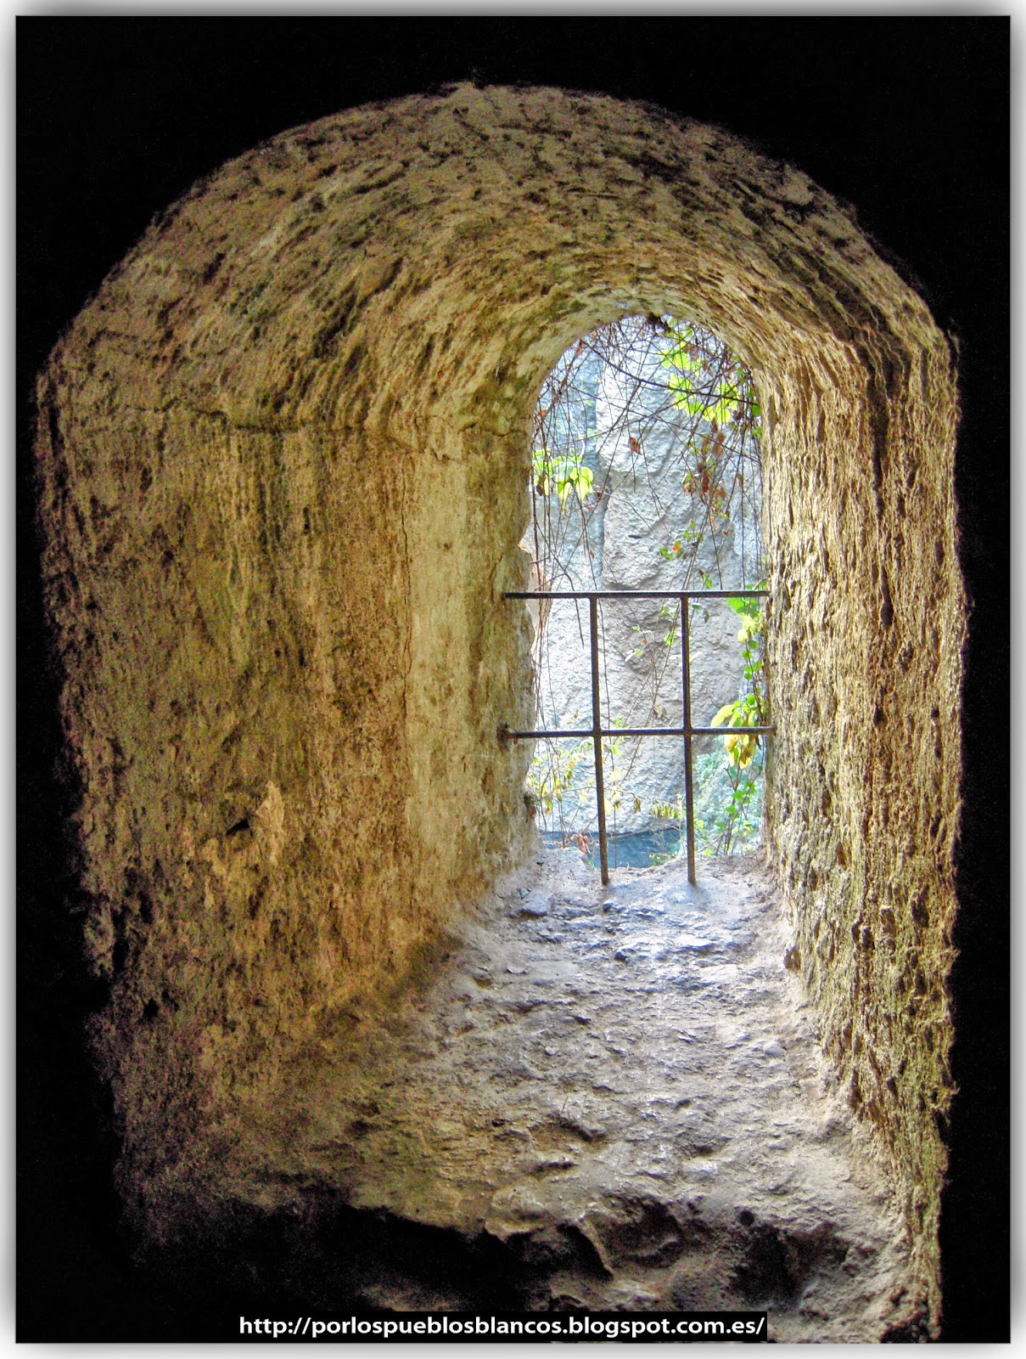
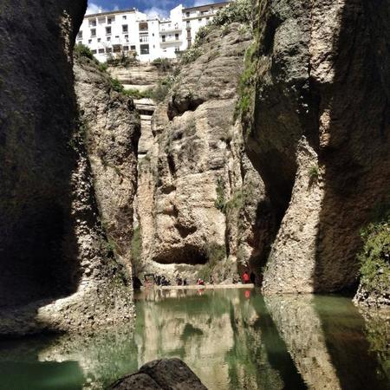
Notes:
Jardines de la Casa del Rey Moro en Ronda .-Málaga

Slide 58
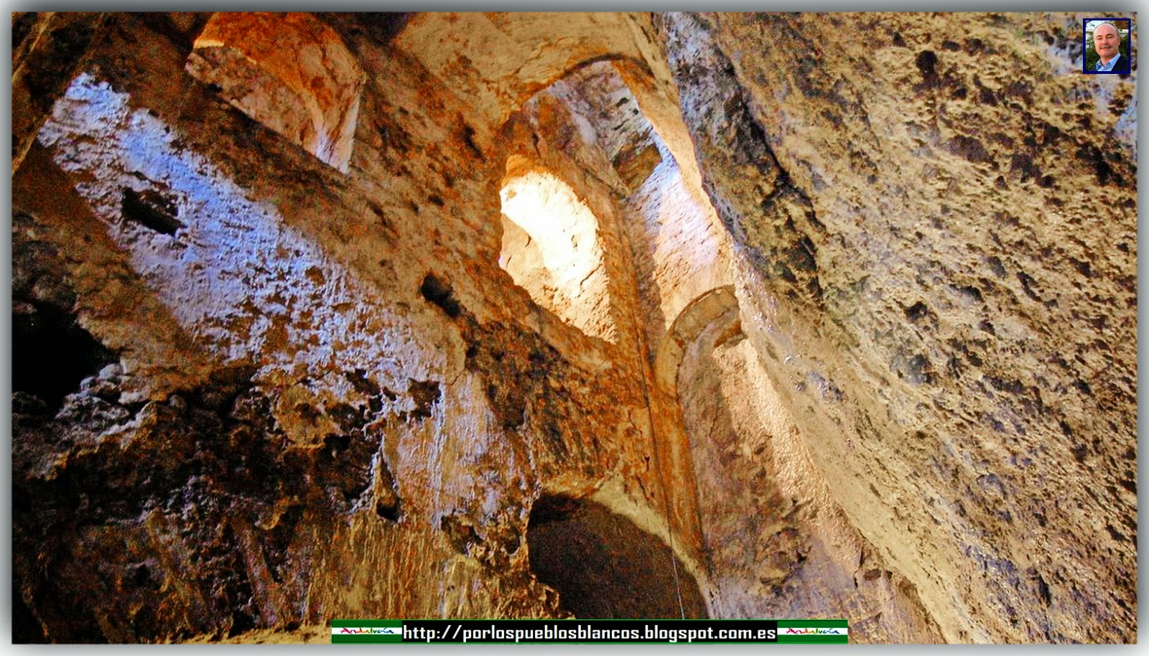
Notes:
Jardines de la Casa del Rey Moro en Ronda .-Málaga

Slide 59
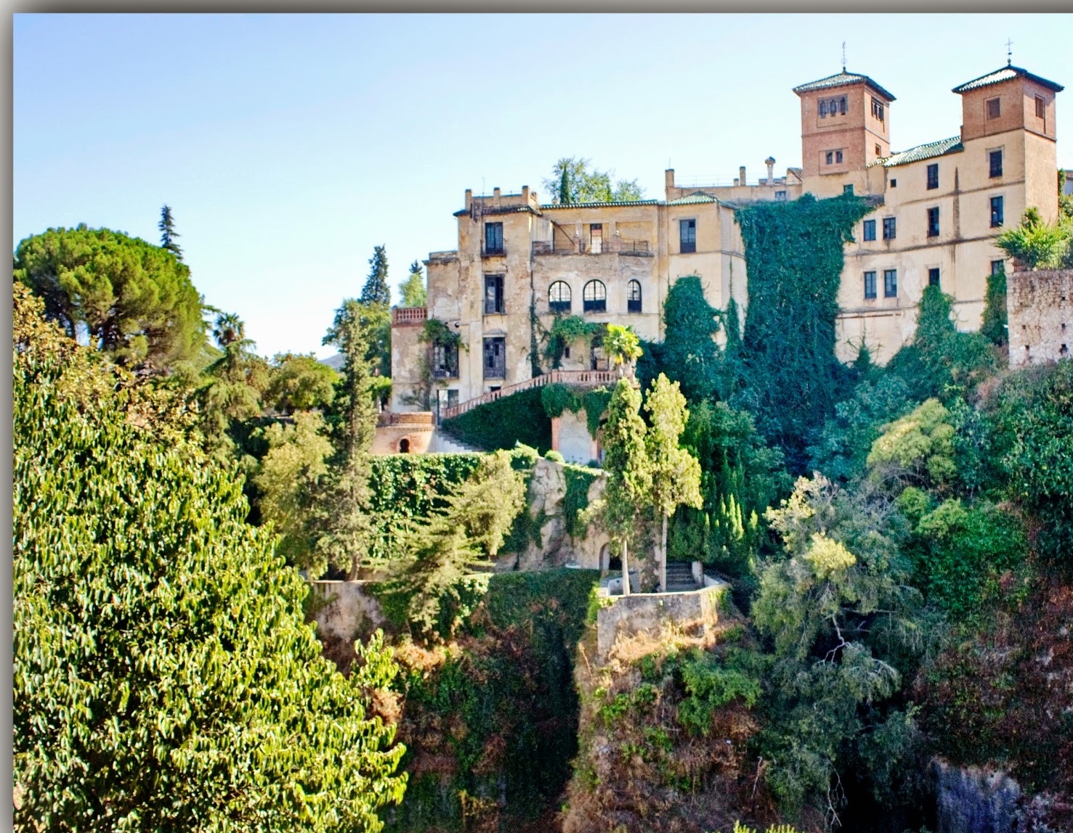
Notes:
Jardines de la Casa del Rey Moro en Ronda .-Málaga

Slide 60
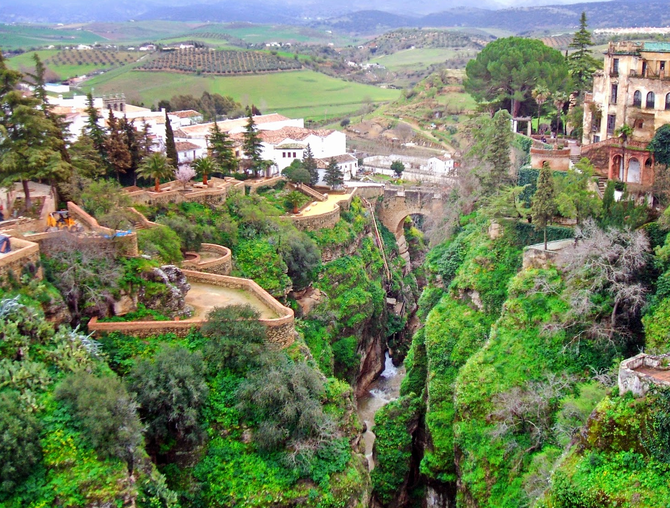
Notes:
Jardines de la Casa del Rey Moro en Ronda .-Málaga

Slide 61
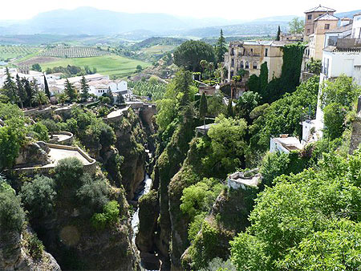
Notes:
Jardines de la Casa del Rey Moro en Ronda .-Málaga

Slide 62
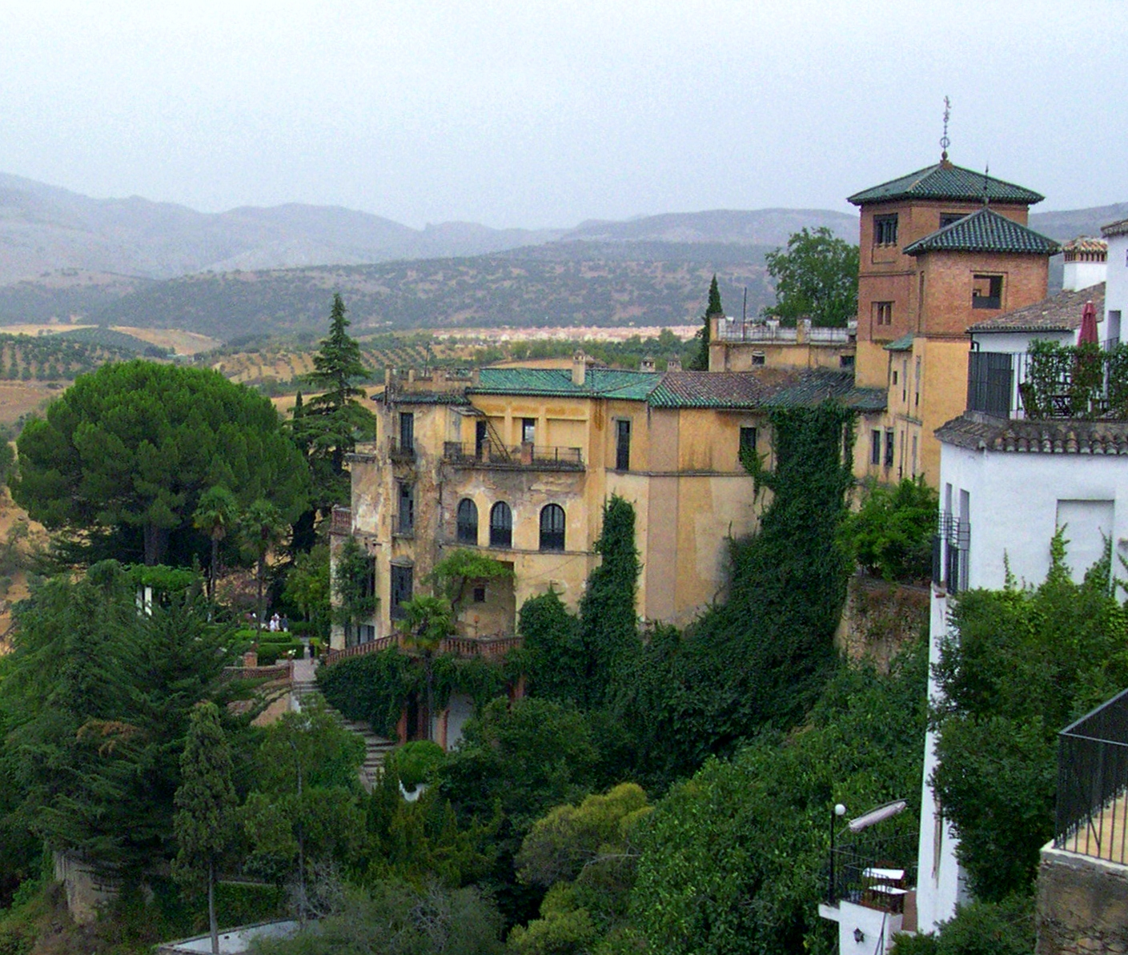
Notes:
Jardines de la Casa del Rey Moro en Ronda .-Málaga

Slide 63
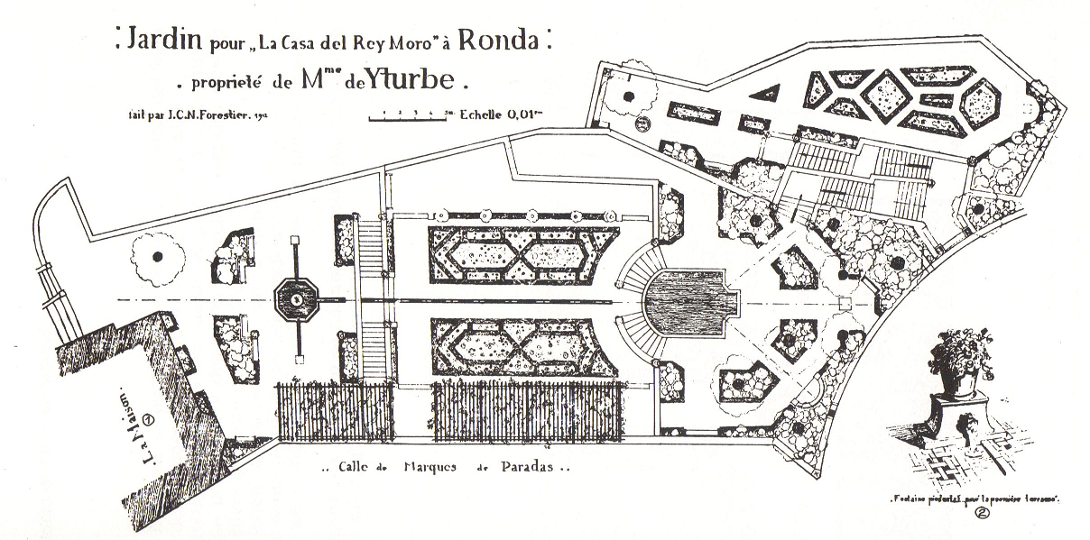
Notes:
Jardines de la Casa del Rey Moro en Ronda .-Málaga

Slide 64
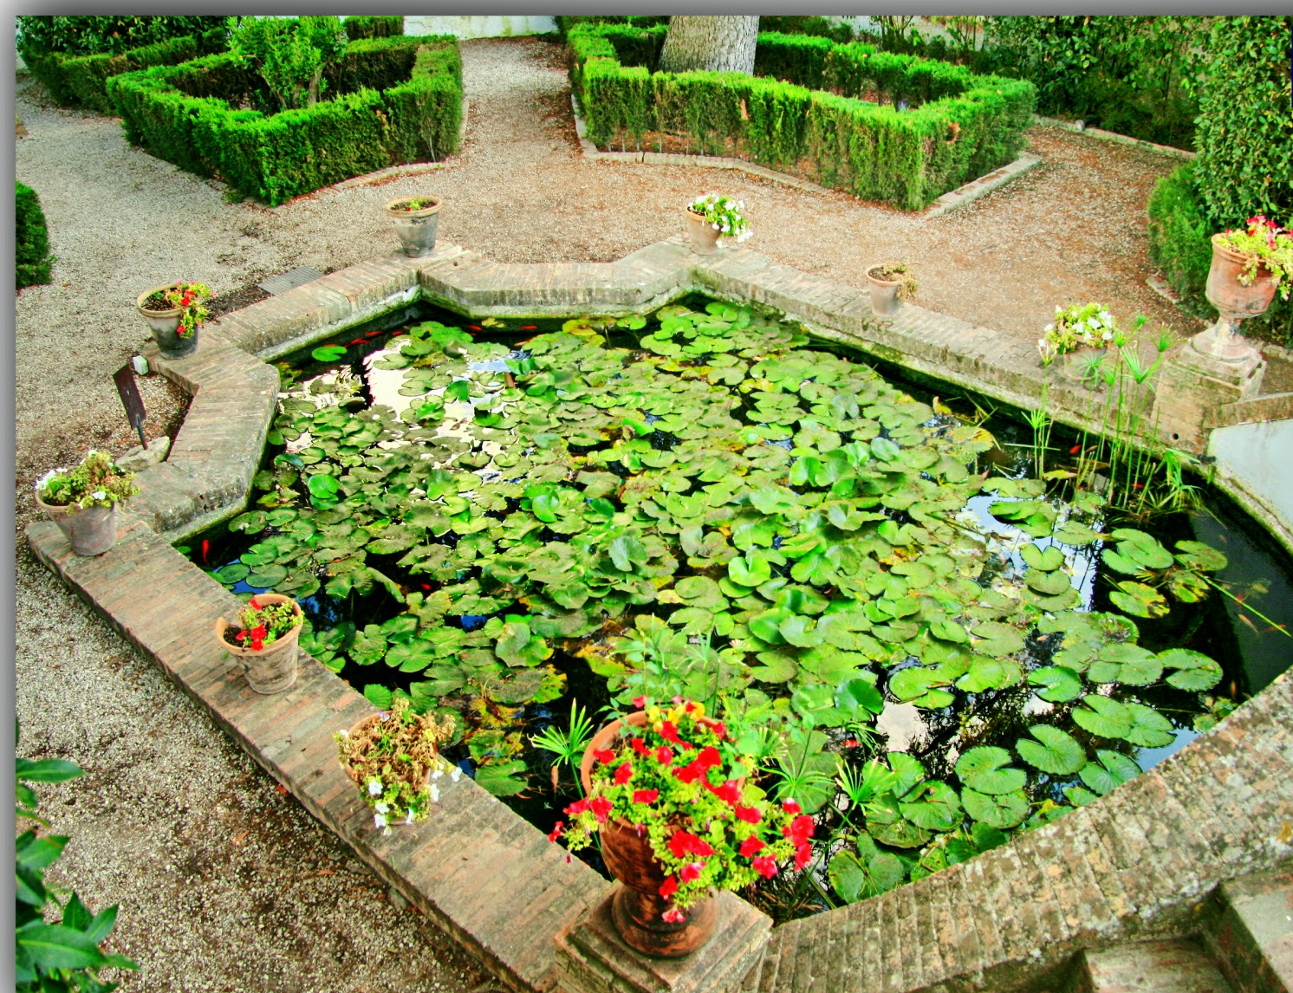
Notes:
Jardines de la Casa del Rey Moro en Ronda .-Málaga

Slide 65
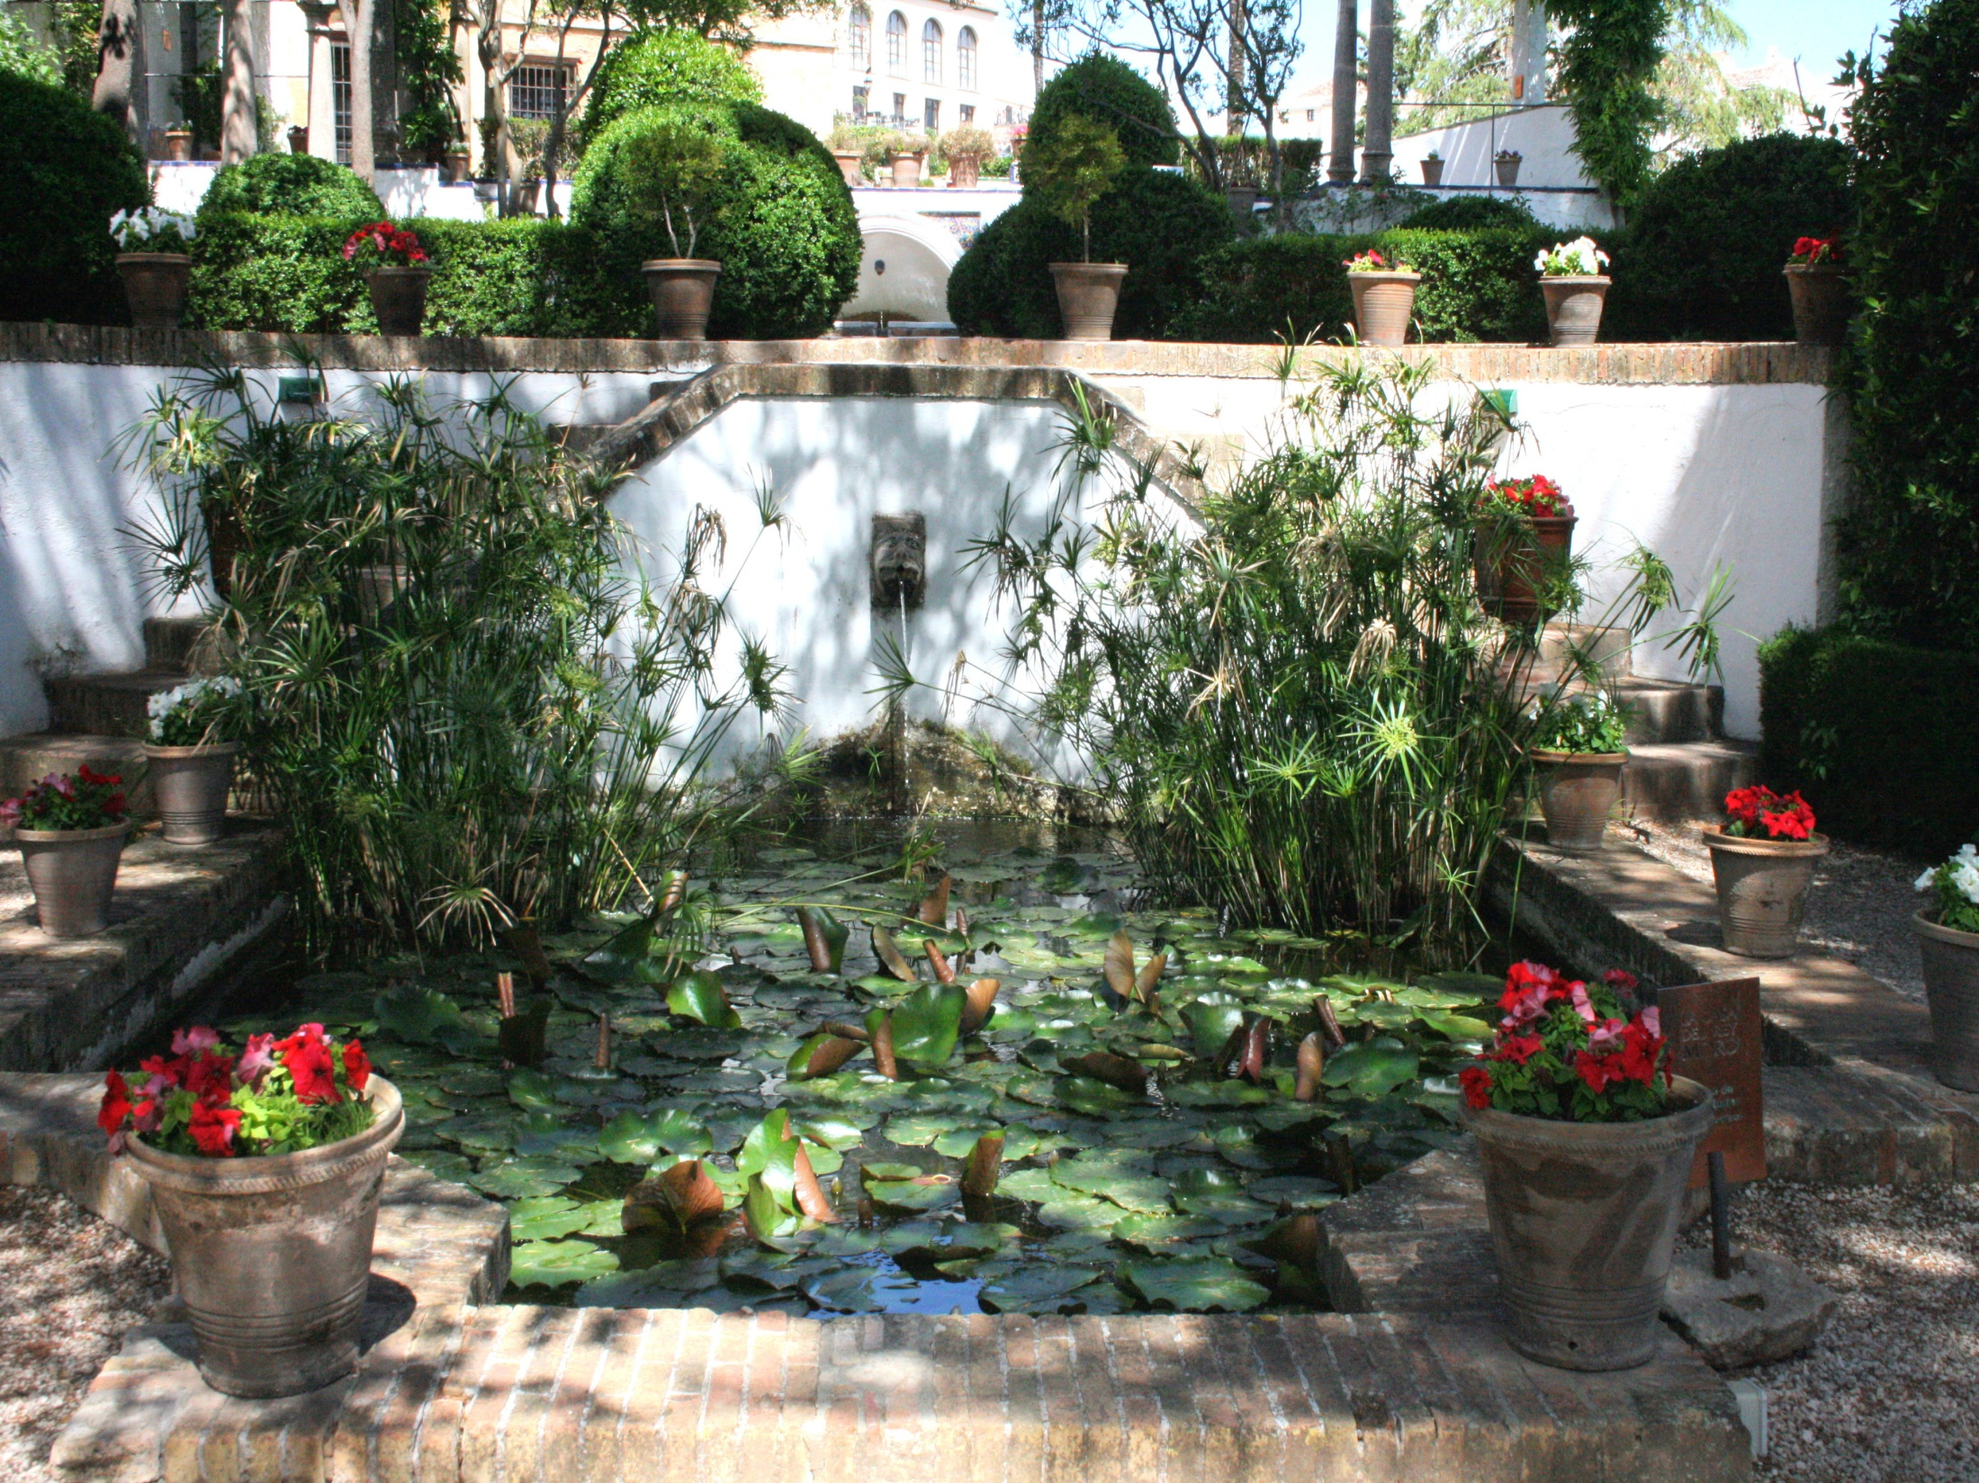
Notes:
Jardines de la Casa del Rey Moro en Ronda .-Málaga

Slide 66
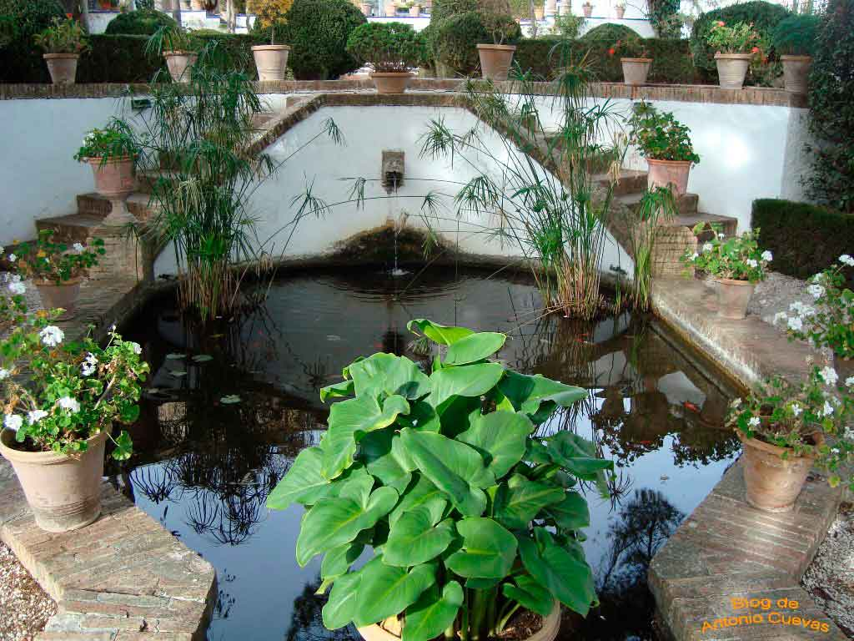
Notes:
Jardines de la Casa del Rey Moro en Ronda .-Málaga

Slide 67
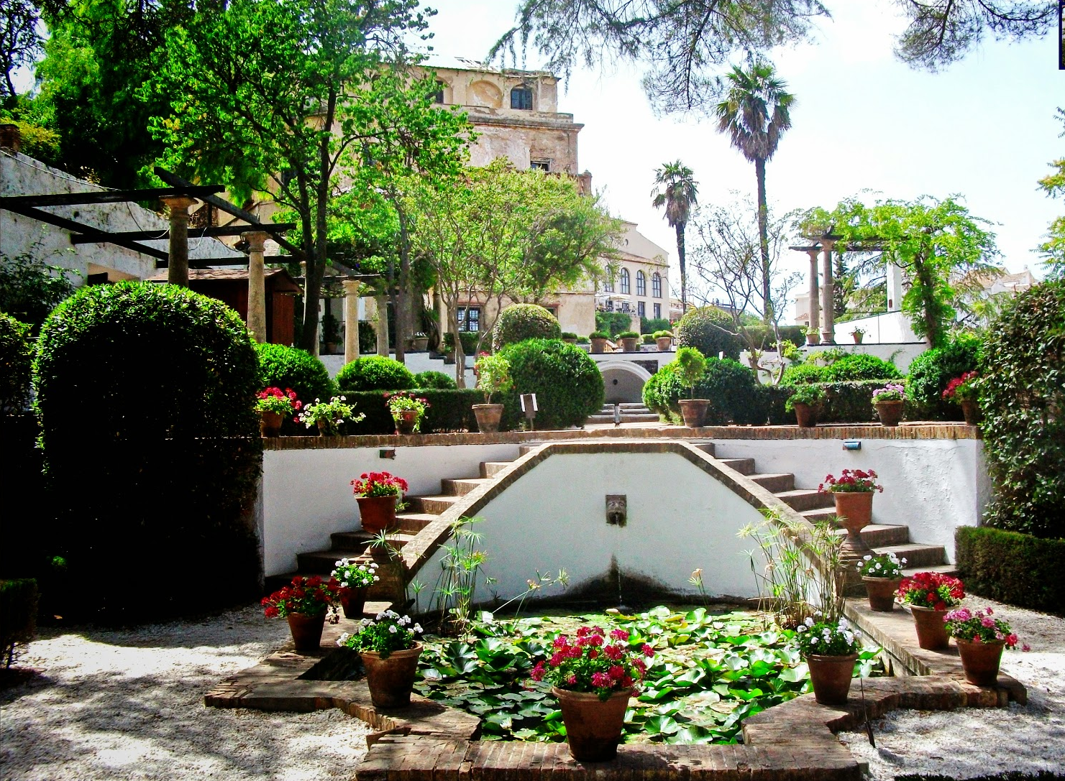
Notes:
Jardines de la Casa del Rey Moro en Ronda .-Málaga

Slide 68
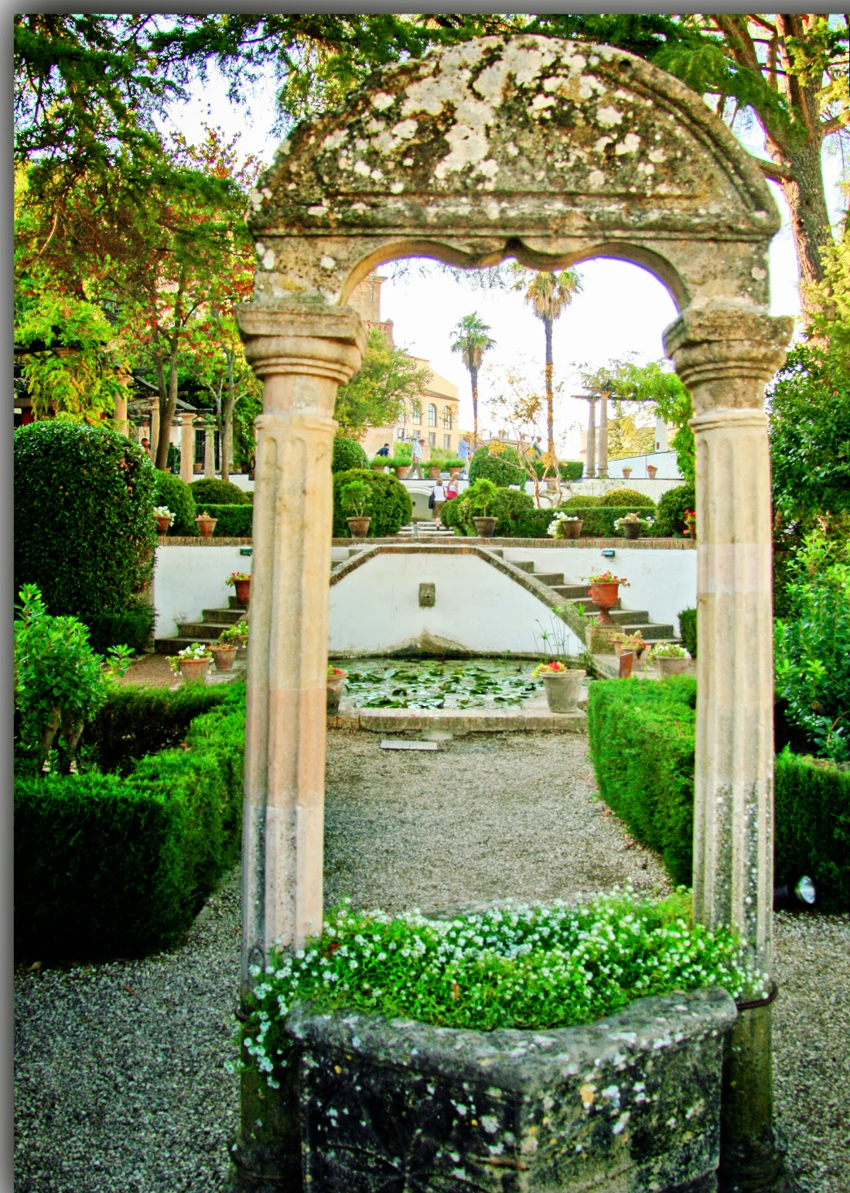

Notes:
Jardines de la Casa del Rey Moro en Ronda .-Málaga

Slide 69

Notes:
Jardines de la Casa del Rey Moro en Ronda .-Málaga

Slide 70

Notes:
Jardines de la Casa del Rey Moro en Ronda .-Málaga

Slide 71

Notes:
Jardines de la Casa del Rey Moro en Ronda .-Málaga

Slide 72

Notes:
Jardines de la Casa del Rey Moro en Ronda .-Málaga

Slide 73

Notes:
Jardines de la Casa del Rey Moro en Ronda .-Málaga

Slide 74

Notes:
Jardines de la Casa del Rey Moro en Ronda .-Málaga

Slide 75

Notes:
Jardines de la Casa del Rey Moro en Ronda .-Málaga

Slide 76

Notes:
Jardines de la Casa del Rey Moro en Ronda .-Málaga

Slide 77

Notes:
Jardines de la Casa del Rey Moro en Ronda .-Málaga

Slide 78


Notes:
Jardines de la Casa del Rey Moro en Ronda .-Málaga

Slide 79

Notes:
Jardines de la Casa del Rey Moro en Ronda .-Málaga

Slide 80

Notes:
Jardines de la Casa del Rey Moro en Ronda .-Málaga

Slide 81

Notes:
Jardines de la Casa del Rey Moro en Ronda .-Málaga

Slide 82

Notes:
Jardines de la Casa del Rey Moro en Ronda .-Málaga

Slide 83

Notes:
Jardines de la Casa del Rey Moro en Ronda .-Málaga

Slide 84

Notes:
Jardines de la Casa del Rey Moro en Ronda .-Málaga

Slide 85




Notes:
Jardines de la Casa del Rey Moro en Ronda .-Málaga

Slide 86


Notes:
Jardines de la Casa del Rey Moro en Ronda .-Málaga

Slide 87

Notes:
Jardines de la Casa del Rey Moro en Ronda .-Málaga

Slide 88

Notes:
Jardines de la Casa del Rey Moro en Ronda .-Málaga

Slide 89

Notes:
Jardines de la Casa del Rey Moro en Ronda .-Málaga

Slide 90
Jardín del Palacio de Liria en Madrid
Liria es una residencia singular por su ubicación, lejos del paseo del Prado, que era la zona residencial de la corte de la época, y por sus inusuales jardines.
Su construcción la inició en 1767 el gran arquitecto madrileño Ventura Rodríguez por encargo del III duque de Berwick, Jacobo Fitz-James Stuart, descendiente directo, aunque ilegítimo, del rey Jacobo II de Inglaterra y VII de Escocia. La XIII duquesa de Alba de Tormes, María del Pilar Teresa Cayetana de Silva y Álvarez de Toledo, famosa por liderar la vida cultural madrileña de la Ilustración y por su relación con Goya.

Slide 91
Fue casada a los doce años de edad con su primo, José Álvarez de Toledo y Gonzaga, XV duque de Medina Sidonia, con la intención de que el ducado volviera al apellido originario, pero, al morir sin descendencia, el título pasó por proximidad de parentesco a Carlos Miguel Fitz-James Stuart y Fernández de Híjar-Silva, VII duque de Berwick y VII duque de Liria y Jérica. Cayetana de Silva vivió hasta su muerte a caballo entre las dos residencias madrileñas habituales de los Alba, el palacio de la Moncloa (hoy en día residencia de la presidencia del Gobierno) y el de Buenavista, en Cibeles (actual cuartel general del Ejército), que tras ser expropiado por el Ayuntamiento pasó a ser residencia de Manuel Godoy, I duque de Alcudia.

Slide 92
Los jardines del palacio de Liria, que en origen debieron ser geométricos al gusto francés, fueron remodelados al estilo inglés, más romántico, y nuevamente en la zona trasera al modo versallesco; esta parcela está presidida por un estanque con un grupo escultórico del siglo XVIII.
Hay estatuas de animales fantásticos dispersas por varias zonas, y en un rincón se halla un singular cementerio de mascotas, donde los duques han enterrado a sus perros predilectos con curiosas lápidas.

Slide 93

Notes:
Jardín del Palacio de Liria en Madrid-Vista aérea

Slide 94

Notes:
Jardín del Palacio de Liria en Madrid-Entrada

Slide 95

Notes:
Jardín del Palacio de Liria en Madrid

Slide 96

Notes:
Jardín del Palacio de Liria en Madrid-Entrada

Slide 97

Notes:
Jardín del Palacio de Liria en Madrid

Slide 98

Notes:
Jardín del Palacio de Liria en Madrid-Entrada

Slide 99


Slide 100

Notes:
Jardín del Palacio de Liria en Madrid.-Punica granatum.-Granado

Slide 101

Notes:
Jardín del Palacio de Liria en Madrid

Slide 102

Notes:
Jardín del Palacio de Liria en Madrid-Entrada

Slide 103





Slide 104


Slide 105

Notes:
Jardín del Palacio de Liria en Madrid-Entrada

Slide 106

Notes:
Jardín del Palacio de Liria en Madrid-Entrada

Slide 107

Notes:
Jardín del Palacio de Liria en Madrid-Entrada

Slide 108

Notes:
Jardín del Palacio de Liria en Madrid-Entrada

Slide 109



Notes:
Jardín del Palacio de Liria en Madrid-Entrada

Slide 110
Notes:
Jardín del Palacio de Liria en Madrid-Entrada

Slide 111

Notes:
Jardín del Palacio de Liria en Madrid-Entrada

Slide 112

Notes:
Palacio de Liris.-Cementerio de Mascotas

